Slide 1
"Электронное актирование: практика работы в ЕИС»
2022 год

Slide 2
Электронное актирование – это новый функционал, позволяющий пользователям системы оформлять приемку по контрактам в электронной форме, то есть формировать и подписывать документы непосредственно в системе
Поставщикам - облегчает формирование первичных учетных документов и обмен ими с заказчиком, гарантируя своевременность
приемки и оплаты
Заказчикам – упрощает процесс оформления приемки, проведения платежей и размещение информации в ЕИС
И Т О Г:
- значительное сокращение бумажного документооборота
- быстрый доступ к документам и оперативный обмен ими
- прозрачность процесса исполнения контракта
- возможность интеграции с бухгалтерскими и другими внешними системами
Notes:
2

Slide 3
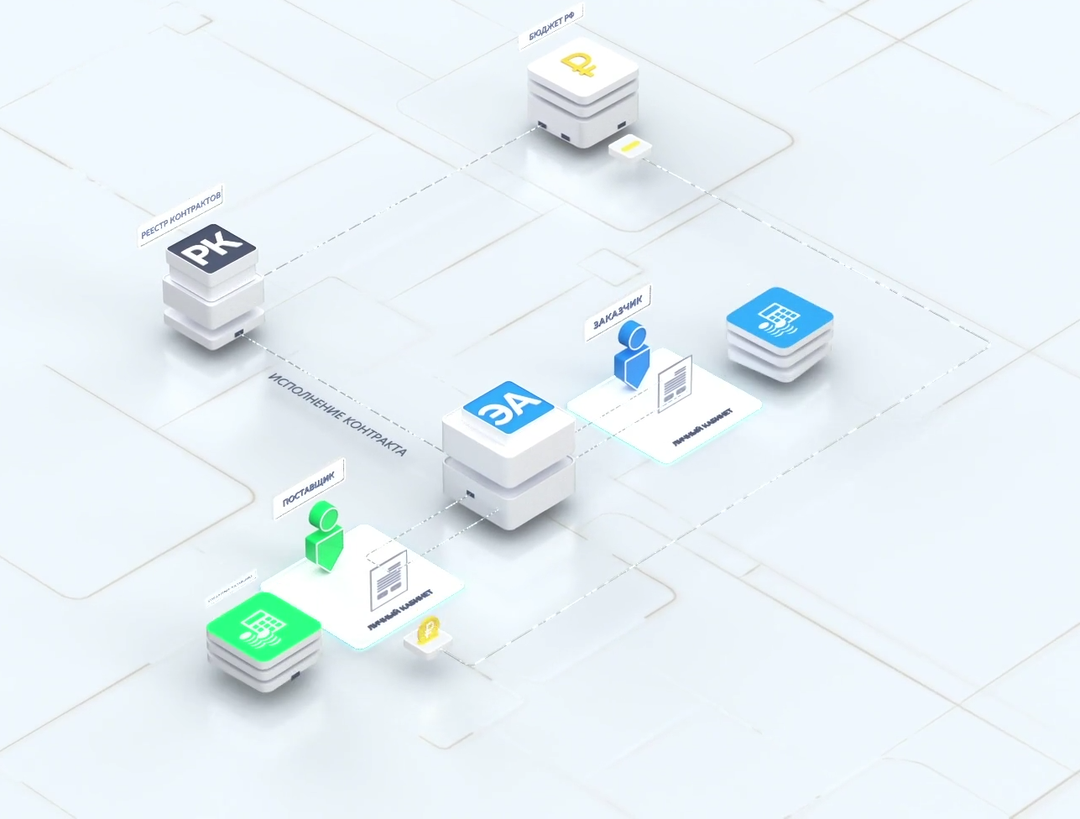
ФОРМИРОВНИЕ ДОКУМЕНТА
ПОДПИСАНИЕ ПОСТАВЩИКОМ
РАССМОТРЕНИЕ
ДОКУМЕНТА
ПОДПИСАНИЕ ЗАКАЗЧИКОМ
ПРОВЕДЕНИЕ
ОПЛАТЫ

Slide 4
Перечень электронных процедур, для которых стороны с 01.01.2022 обязаны применять электронное актирование определен в ч. 3 ст. 24 Закона № 44-ФЗ,
к ним относятся:
электронный конкурс;
электронный аукцион;
электронный запрос котировок;
закупки у единственного поставщика осуществляемые на основании части 12 статьи 93 Закона 44-ФЗ;
закрытые электронные процедуры (за исключением закрытых электронных процедур отдельных силовых ведомств и подведомственных им учреждений, перечень которых утвержден постановлением Правительства РФ от 30.11.2021 № 3095)

Slide 5
Требования к электронному актированию, алгоритм действий заказчика и поставщика (подрядчика, исполнителя) – ч. 13-14 ст. 94 Закона 44-ФЗ
ПРАВО ПРИМЕНЕНИЯ ЭА:
если извещение размещено до 01.01.2022
контракты, заключенные с ЕП, сведения о которых включаются в реестр контрактов
при проведении закрытых электронных процедур, в случае, предусмотренном п. 5 ч. 11 ст. 24 Закона 44-ФЗ
НЕТ ВОЗМОЖНОСТИ ПРИМЕНЕНИЯ ЭА:
закупки «малого объема» и иные закупки, сведения о которых не включаютcя в реестр контрактов по ст. 103 Закона 44-ФЗ
контракты, размещенные в реестре до 01.07.2019

Slide 6
Документ о приемке:
имеет свой реквизитный состав (п. 1 ч. 13 с. 94 Закона 44-ФЗ);
формируется поставщиком (подрядчиком, исполнителем) в срок установленный контрактом (п. 1 ч. 13 с. 94 Закона 44-ФЗ);
признается электронным документом, равнозначным документу на бумажном носителе, подписанному собственноручными подписями (письмо Казначейства России и ФНС России от 18.12.2019 № 14-00-06/27476, № АС-4-15/26126);
представляется в налоговый орган по телекоммуникационным каналам связи в порядке, определенном ФНС России в соответствии с п. 4 ст. 31 и ст. 93, 93.1 НК РФ в случае его истребования у налоголательщика (приказы ФНС России о 18.01.2017 № ММВ-7-6/16, от 17.02.2011 № ММВ-7-2/168);
структурированный документ о приемке в ЕИС в сфере закупок создан на базе УПД по форматам ФНС России (приказ ФНС России от 9.12.2018 № ММВ-7-5/820, письмо о 21.10.2013 № ММВ-20-3/96).

Slide 7
Структура документа о приемке
включенные в контракт в соответствии с п. 1 ч. 2 ст. 51 Закона 44-ФЗ:
  идентификационный код закупки
  наименование заказчика, место нахождения заказчика
  наименование объекта закупки
  место поставки товара, выполнения работы, оказания услуги
  информация о поставщике (подрядчике, исполнителе), предусмотренная пп. «а», «г», «е» ч. 1 ст. 43 Закона 44-ФЗ
  единица измерения ТРУ (в том числе товара, поставляемого заказчику при выполнении работ, оказании услуг)
наименование поставленного товара, выполненной работы, оказанной услуги
наименование страны происхождения поставленного товара (в том числе поставляемого заказчику при выполнении работ, оказании услуг)
информация о количестве поставленного товара (в том числе поставляемого заказчику при выполнении работ, оказании услуг)
информация об объеме выполненной работы, оказанной услуги
стоимость исполненных обязательств с указанием цены за единицу товара (при осуществлении закупки товара, в том числе поставляемого заказчику при выполнении работ, оказании услуг), работы, услуги
иная информация, с учетом требований, установленных в соответствии с ч.3 ст. 5 Закона 44-ФЗ

Slide 8
п. 2 ч. 13 ст. 94 Закона 44-ФЗ
к документу о приемке, предусмотренному пунктом 1 настоящей части, могут прилагаться документы, которые считаются его неотъемлемой частью. При этом в случае, если информация, содержащаяся в прилагаемых документах, не соответствует информации, содержащейся в документе о приемке, приоритет имеет предусмотренная пунктом 1 настоящей части информация, содержащаяся в документе о приемке
ДОПОЛНИТЕЛЬНЫЕ
ДОКУМЕНТЫ К ДОКУМЕНТУ О ПРИЕМКЕ
п. 3 ч. 13 ст. 94 Закона 44-ФЗ
документ о приемке, подписанный поставщиком (подрядчиком, исполнителем), не позднее одного часа с момента его размещения в единой информационной системе в соответствии с пунктом 1 настоящей части автоматически с использованием единой информационной системы направляется заказчику. Датой поступления заказчику документа о приемке, подписанного поставщиком (подрядчиком, исполнителем), считается дата размещения в соответствии с настоящим пунктом такого документа в единой информационной системе в соответствии с часовой зоной, в которой расположен заказчик.
СРОК ИНФОРМАЦИОННОГО ОБМЕНА –
НЕ БОЛЕЕ 1 ЧАСА

Slide 9
п. 4 ч. 13 ст. 94 Закона 44-ФЗ
в срок, установленный контрактом, но не позднее двадцати рабочих дней, следующих за днем поступления документа о приемке в соответствии с пунктом 3 настоящей части, заказчик (за исключением случая создания приемочной комиссии в соответствии с частью 6 настоящей статьи) осуществляет одно из следующих действий:
а) подписывает усиленной электронной подписью лица, имеющего право действовать от имени заказчика, и размещает в единой информационной системе документ о приемке;
б) формирует с использованием единой информационной системы, подписывает усиленной электронной подписью лица, имеющего право действовать от имени заказчика, и размещает в единой информационной системе мотивированный отказ от подписания документа о приемке с указанием причин такого отказа.

Slide 10
Получение и рассмотрение Заказчиком документа о приемке в электронной форме
Документ о приемке
в электронной форме
полная приемка
Документ о приемке
в электронной форме
частичная приемка
Мотивированный
отказ от приемки
Подписанный
документ о приемке
в электронной форме
Формирование, подписание
и направление Заказчиком
Поставщику документа с указанием фактически принятых ТРУ по каждой позиции
Формирование,
подписание
уведомления о намерении
обжаловать отказ
Формирование, подписание
и направление Поставщиком
Заказчику корректировочного
документа на
непринятую часть ТРУ
Получение и рассмотрение
уведомления о намерении
обжаловать отказ
ОПЛАТА
ТРУ
ИТОГОВЫЕ СВЕДЕНИЯ
НАПРАВИТЬ В
РЕЕСТР КОНТРАКТОВ
Подписанный
корректировочный
документ о приемке
в электронной форме

Slide 11
п. 5 ч. 13 ст. 94 Закона 44-ФЗ
в случае создания в соответствии с частью 6 настоящей статьи приемочной комиссии не позднее двадцати рабочих дней, следующих за днем поступления заказчику документа о приемке в соответствии с пунктом 3 настоящей части:
а) члены приемочной комиссии подписывают усиленными электронными подписями поступивший документ о приемке или формируют с использованием единой информационной системы, подписывают усиленными электронными подписями мотивированный отказ от подписания документа о приемке с указанием причин такого отказа. При этом, если приемочная комиссия включает членов, не являющихся работниками заказчика, допускается осуществлять подписание документа о приемке, составление мотивированного отказа от подписания документа о приемке, подписание такого отказа без использования усиленных электронных подписей и единой информационной системы
б) после подписания членами приемочной комиссии в соответствии с подпунктом «а» настоящего пункта документа о приемке или мотивированного отказа от подписания документа о приемке заказчик подписывает документ о приемке или мотивированный отказ от подписания документа о приемке усиленной электронной подписью лица, имеющего право действовать от имени заказчика, и размещает их в единой информационной системе. Если члены приемочной комиссии в соответствии с подпунктом «а» настоящего пункта не использовали усиленные электронные подписи и единую информационную систему, заказчик прилагает подписанные ими документы в форме электронных образов бумажных документов

Slide 12
пп. 6, 7, 8 ч. 13 ст. 94 Закона 44-ФЗ
6) документ о приемке, мотивированный отказ от подписания документа о приемке не позднее одного часа с момента размещения в единой информационной системе в соответствии с подпунктами «а» и «б» пункта 4 или подпунктом «б» пункта 5 настоящей части направляются автоматически с использованием единой информационной системы поставщику (подрядчику, исполнителю). Датой поступления поставщику (подрядчику, исполнителю) документа о приемке, мотивированного отказа от подписания документа о приемке считается дата размещения в соответствии с настоящим пунктом таких документа о приемке, мотивированного отказа в единой информационной системе в соответствии с часовой зоной, в которой расположен поставщик (подрядчик, исполнитель)
7) в случае получения в соответствии с пунктом 6 настоящей части мотивированного отказа от подписания документа о приемке поставщик (подрядчик, исполнитель) вправе устранить причины, указанные в таком мотивированном отказе, и направить заказчику документ о приемке в порядке, предусмотренном настоящей частью
8) датой приемки поставленного товара, выполненной работы, оказанной услуги считается дата размещения в единой информационной системе документа о приемке, подписанного заказчиком

Slide 13
ч. 14 ст. 94 Закона 44-ФЗ
внесение исправлений в документ о приемке, оформленный в соответствии с частью настоящей статьи, осуществляется путем формирования, подписания усиленными электронными подписями лиц, имеющих право действовать от имени поставщика (подрядчика, исполнителя), заказчика, и размещения в единой информационной системе исправленного документа о приемке

Slide 14
С чего начать работу с электронным актированием в ЕИС:
Установление требования об осуществлении приемки
в электронной форме в условиях контракта
2. Подготовка усиленной электронной цифровой подписи всем
подписантам, участвующим в приемке
3. Настройка прав и полномочий подписантов заказчика
4. Настройка прав и полномочий членов приемочной комиссии
5. Открытие доступа по контрактам в реестре контрактов
(при осуществлении электронной приемки, в случаях когда электронное
актирование является правом сторон, а не обязанностью)

Slide 15
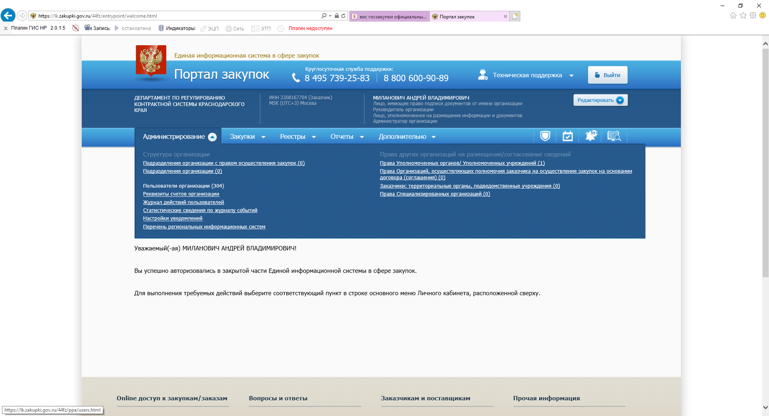
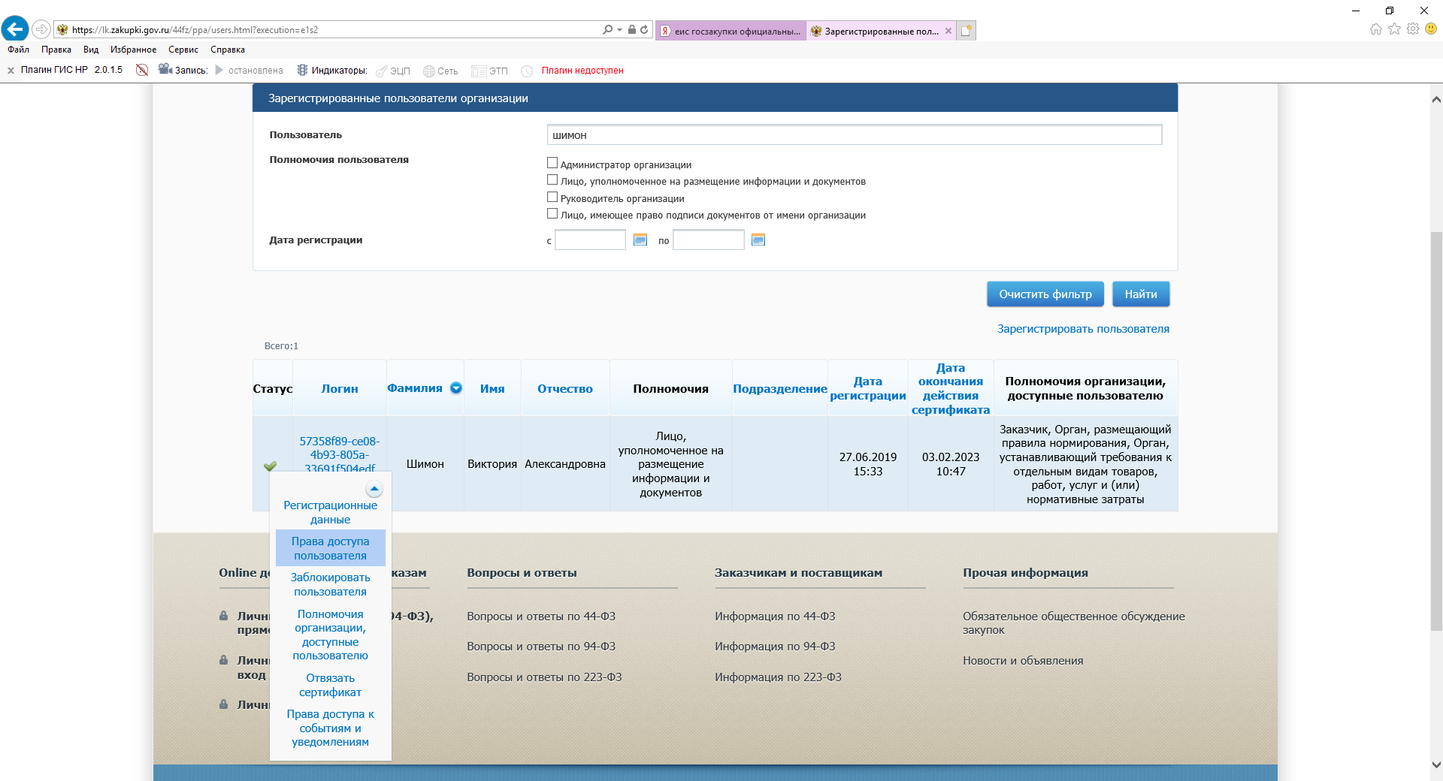
Для настройки прав доступа пользователей Заказчика необходимо перейти в раздел «Администрирование» и открыть пункт меню
«Пользователи организации»
Назначить права и полномочия пользователям могут только лица с полномочиями «Руководитель организации» или «Администратор организации», при этом «Руководитель организации» может быть только один
Выбрать пользователя, которому необходимо назначить новые полномочия, в контекстном меню выбрать «Регистрационные данные»
Notes:
15

Slide 16
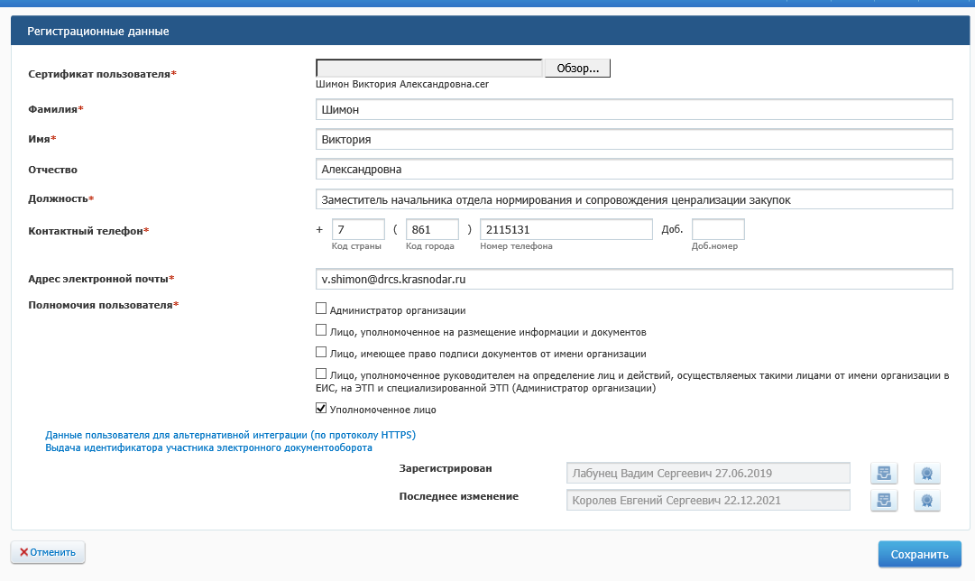
Установить полномочие «Уполномоченное лицо».
Если установлены иные полномочия, их необходимо снять
Выбираем в контекстном меню
«Права доступа пользователя».

Slide 17
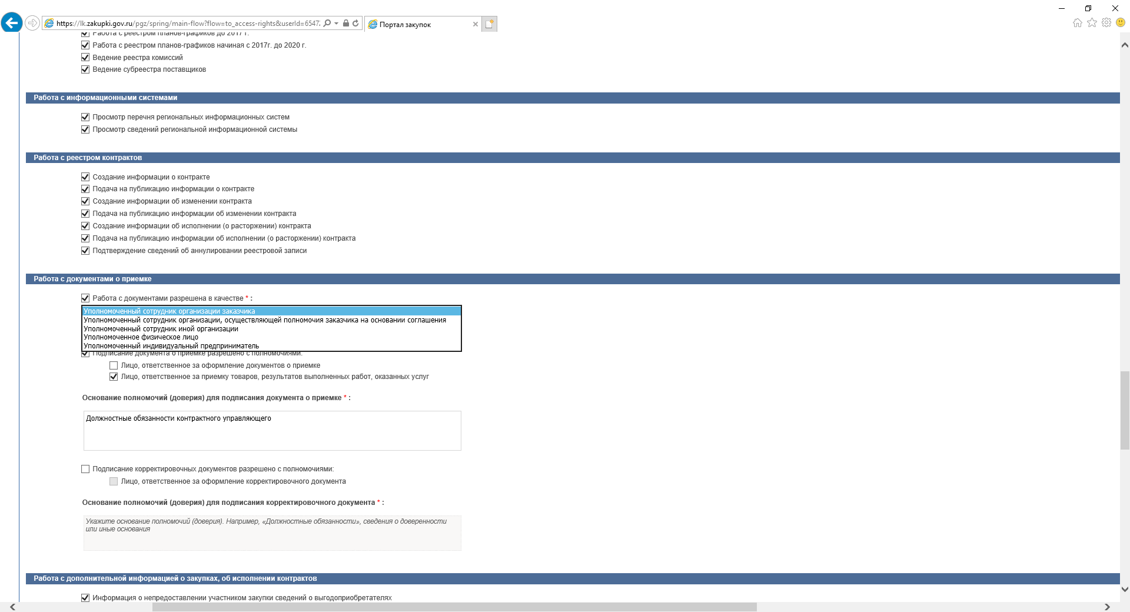
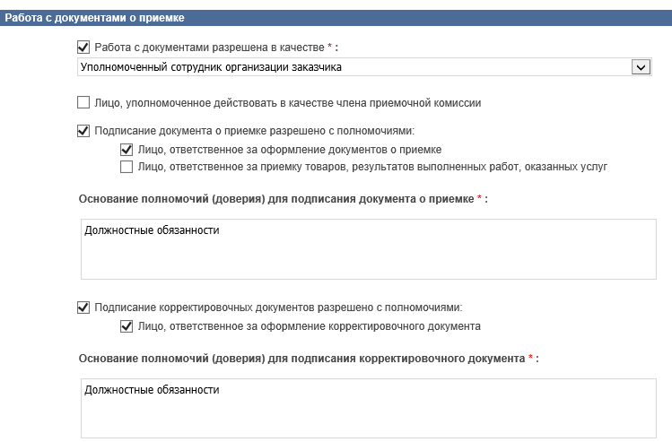
Полномочия, которыми нужно наделить сотрудников Заказчика,
в соответствии с должностными обязанностями
для осуществления электронной приемки:
В позиции «Работа с документами разрешена в качестве» необходимо выбрать тип пользователя:
Лицо, ответственное за оформление документов о приемке
Лицо, ответственное за оформление корректировочного документа
Указанные полномочия дают право
поставить итоговую подпись
в документе о приемке (руководитель,
иное уполномоченное
лицо заказчика)

Slide 18
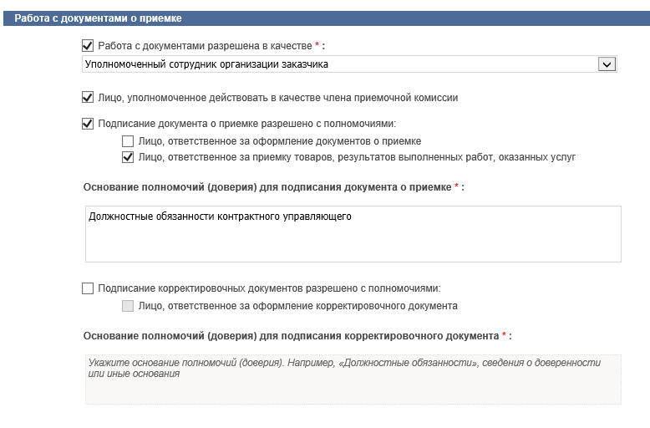
Лицо, уполномоченное действовать в качестве члена приемочной комиссии
Лицо, ответственное за приемку товаров, результатов выполненных работ, оказанных услуг
Указанные Полномочия проставляются лицам, ответственным за приемку поставленных товаров, выполненных работ, оказанных услуг, лицам согласующим документы и т.д.

Slide 19
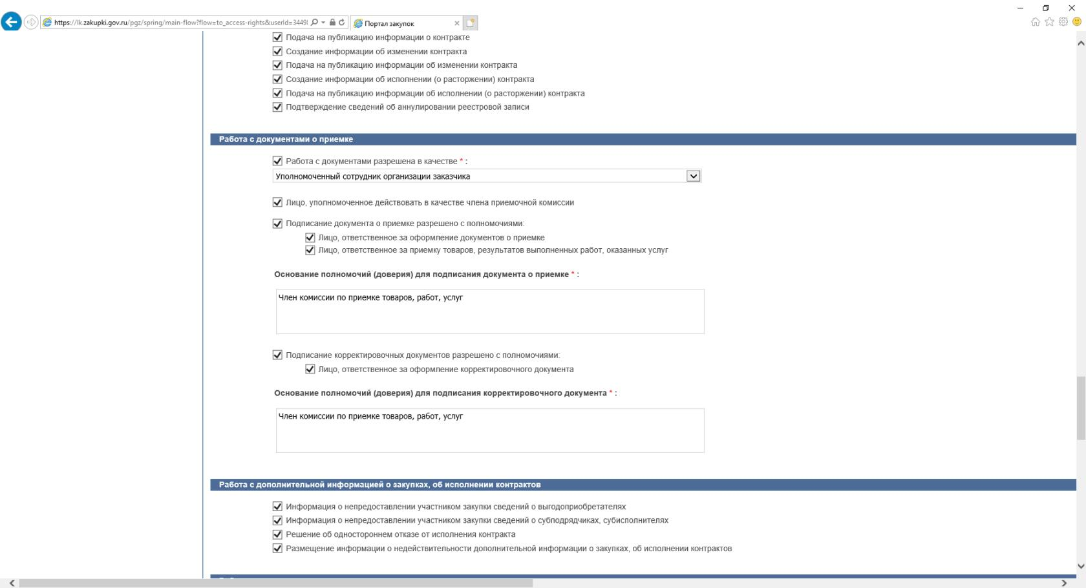
Вариант наделения полномочиями материально - ответственных лиц, подпись которых необходима в печатной форме электронного акта, совместно с подписью руководителя Заказчика
(при необходимости)

Slide 20
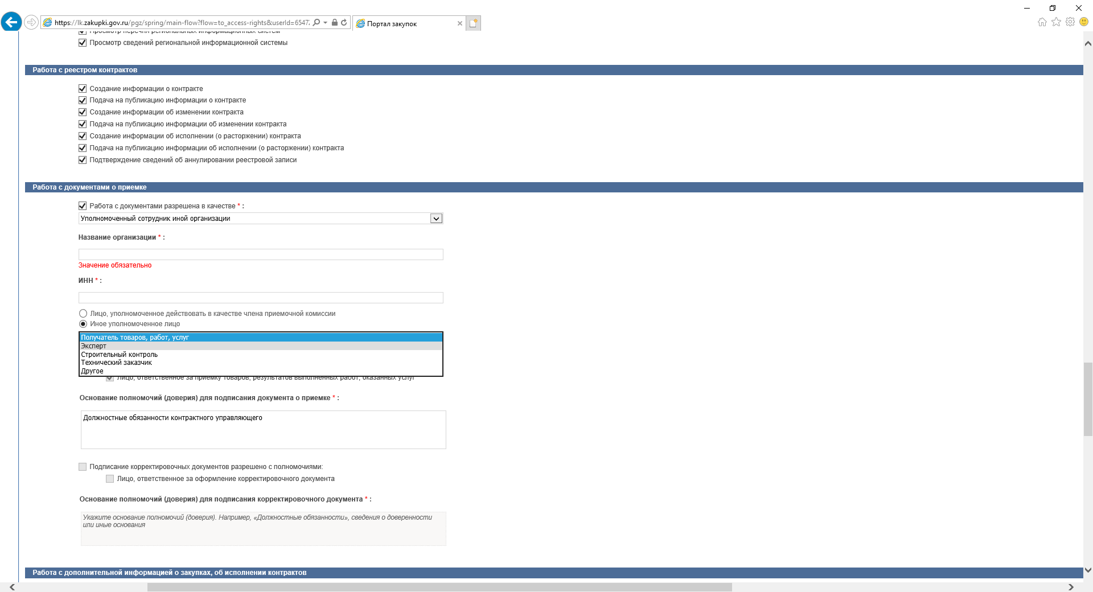
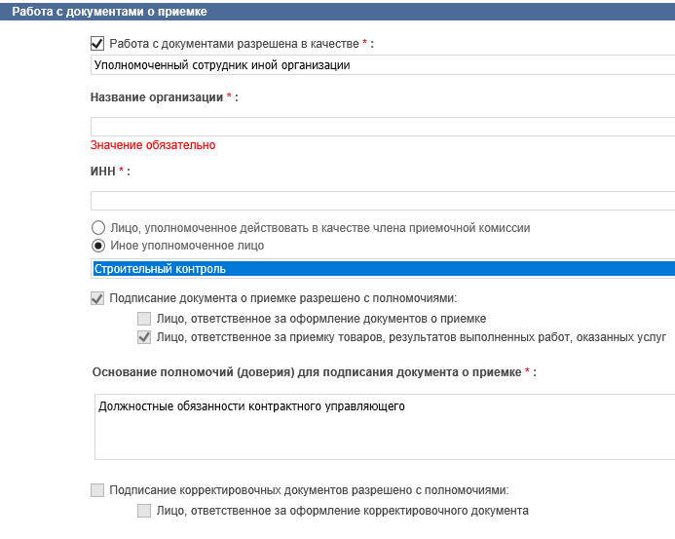
Вариант наделения полномочиями иных лиц, участвующих в подписании
электронного акта (при необходимости)

Slide 21
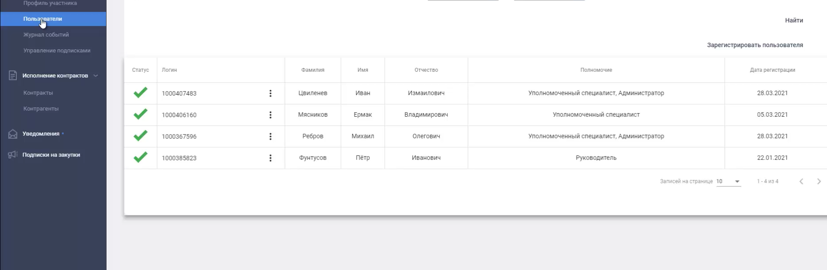
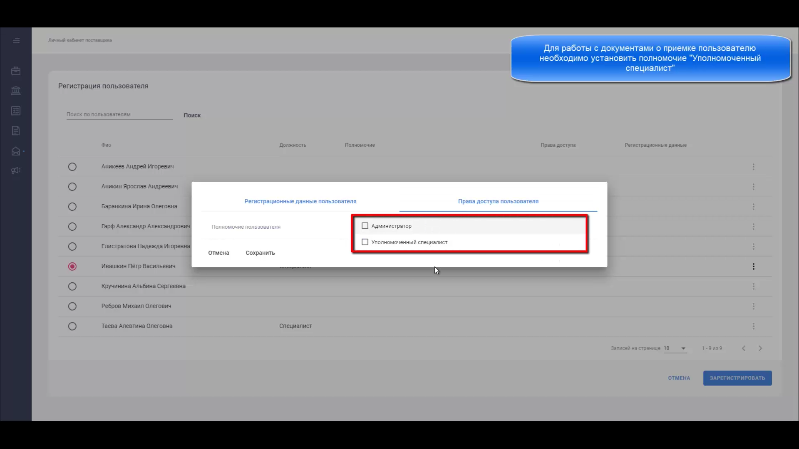
Для настройки прав доступа пользователей Поставщика необходимо перейти в раздел «Администрирование» и открыть пункт меню «Пользователи»
личного кабинета Поставщика
В организации может быть только одно лицо с полномочием «Руководитель» (данные поступают из ЕСИА), другие пользователи могут иметь полномочия «Администратор», «Уполномоченный специалист», при этом руководитель по умолчанию имеет все полномочия, а пользователь с полномочиями «Администратор» имеет право назначать полномочия и права доступа других пользователей
Для работы с документами о приемке пользователя Поставщика необходимо наделить полномочиями «Уполномоченный специалист»

Slide 22
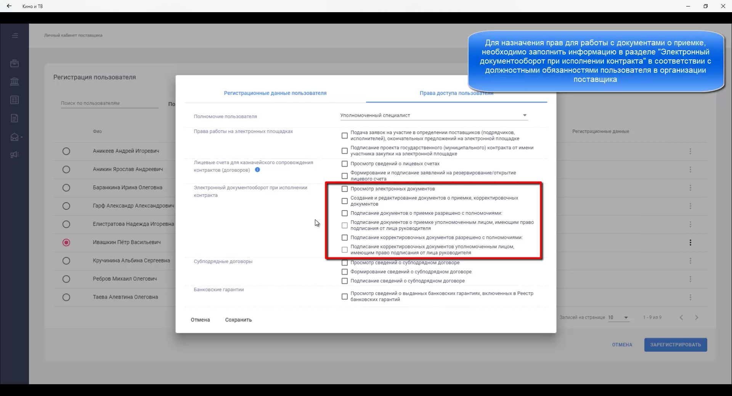
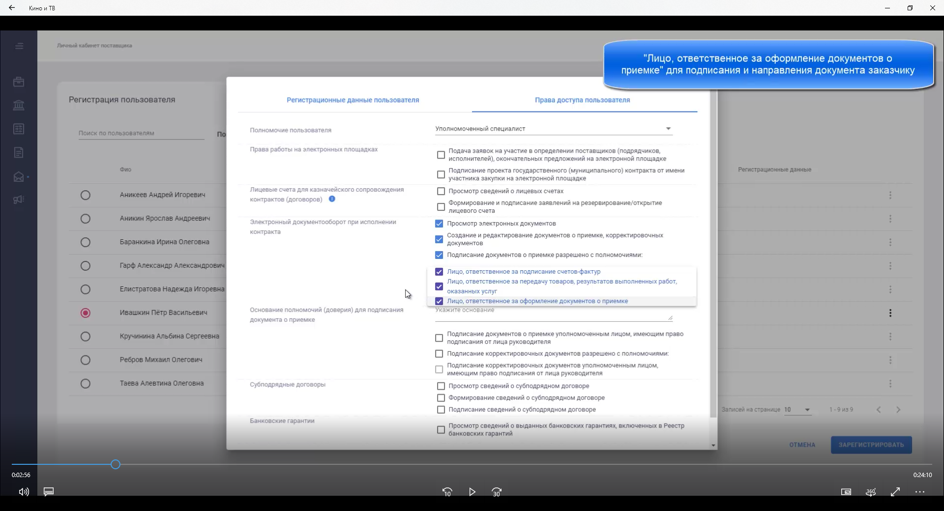
Для назначения прав для работы с документами о приемке, необходимо заполнить информацию в разделе «Электронный документооборот при исполнении контракта» в соответствии с должностными обязанностями пользователя в организации Поставщика
Аналогично заполняются полномочия
для подписания корректировочного
документа
Notes:
22

Slide 23
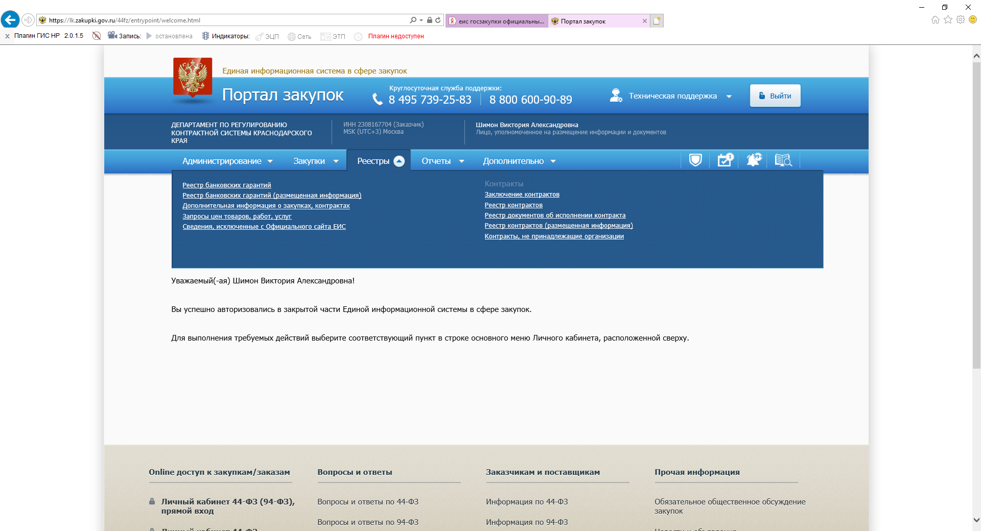
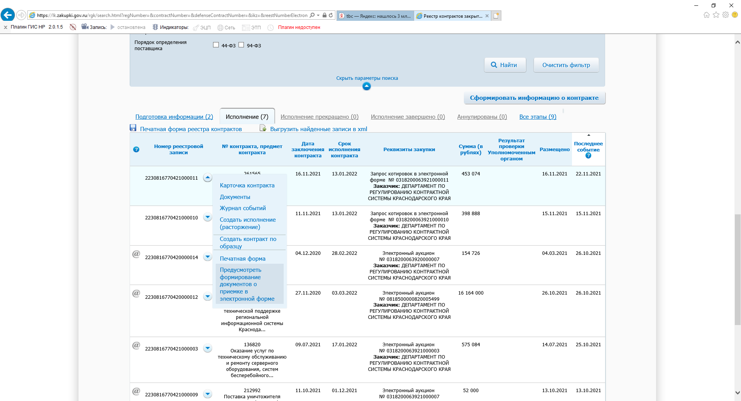
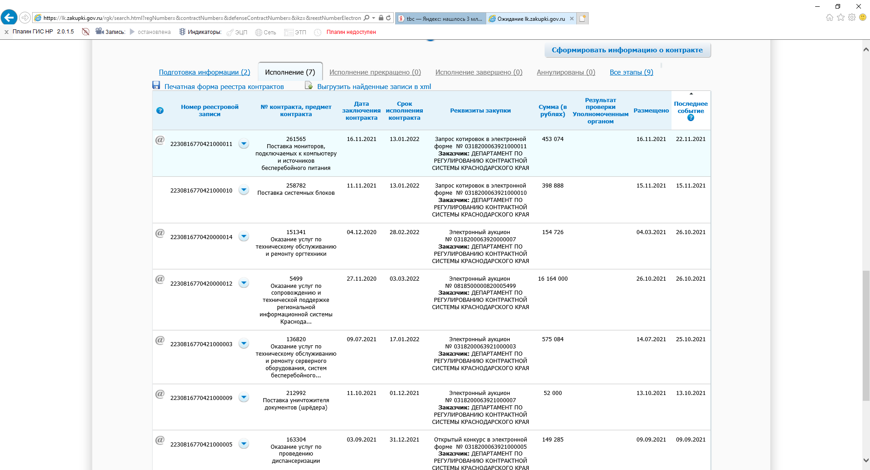
Предоставление доступа контрагенту к функционалу электронного актирования осуществляется в личном кабинете заказчика ЕИС в разделе «Реестр контрактов».
С 01.01.2022 – доступ по контрактам, заключенным в результате проведения электронных процедур предоставляется автоматически
Предоставить доступ контрагенту к функционалу электронного актирования, сформировать, подписать документ о приемке в электронной форме возможно только для контрактов со статусом «Исполнение»

Slide 24
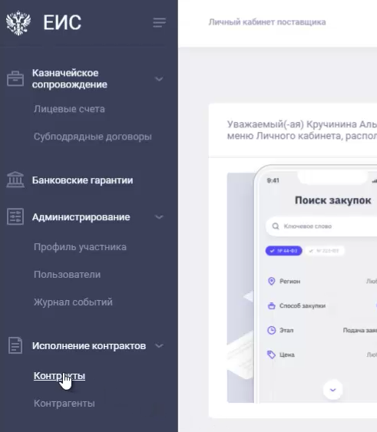
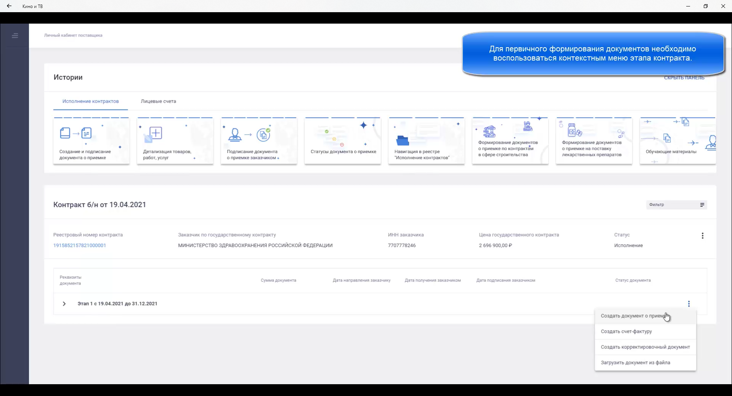
Виды документов, доступных для формирования Поставщиком:
            счет-фактура
            УПД (счет-фактура + акт)
            УПД (акт)
Авторизовавшись в ЛК Поставщику необходимо перейти к разделу
«Исполнение контрактов» - «Контракты», выбрать нужный контракт
Документ о приемке должен формироваться Поставщиком с использованием ЕИС в срок, установленный контрактом.

Slide 25
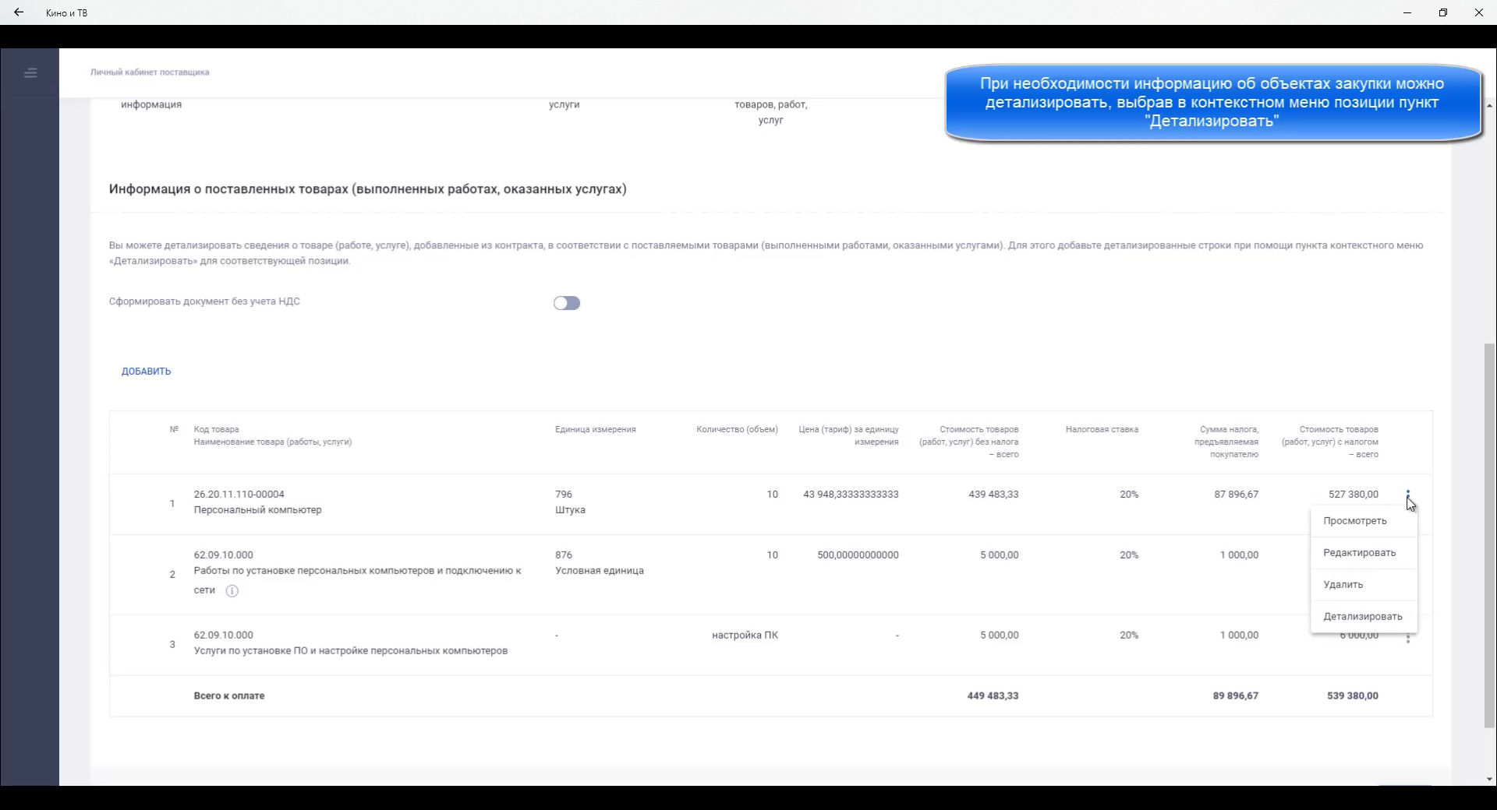
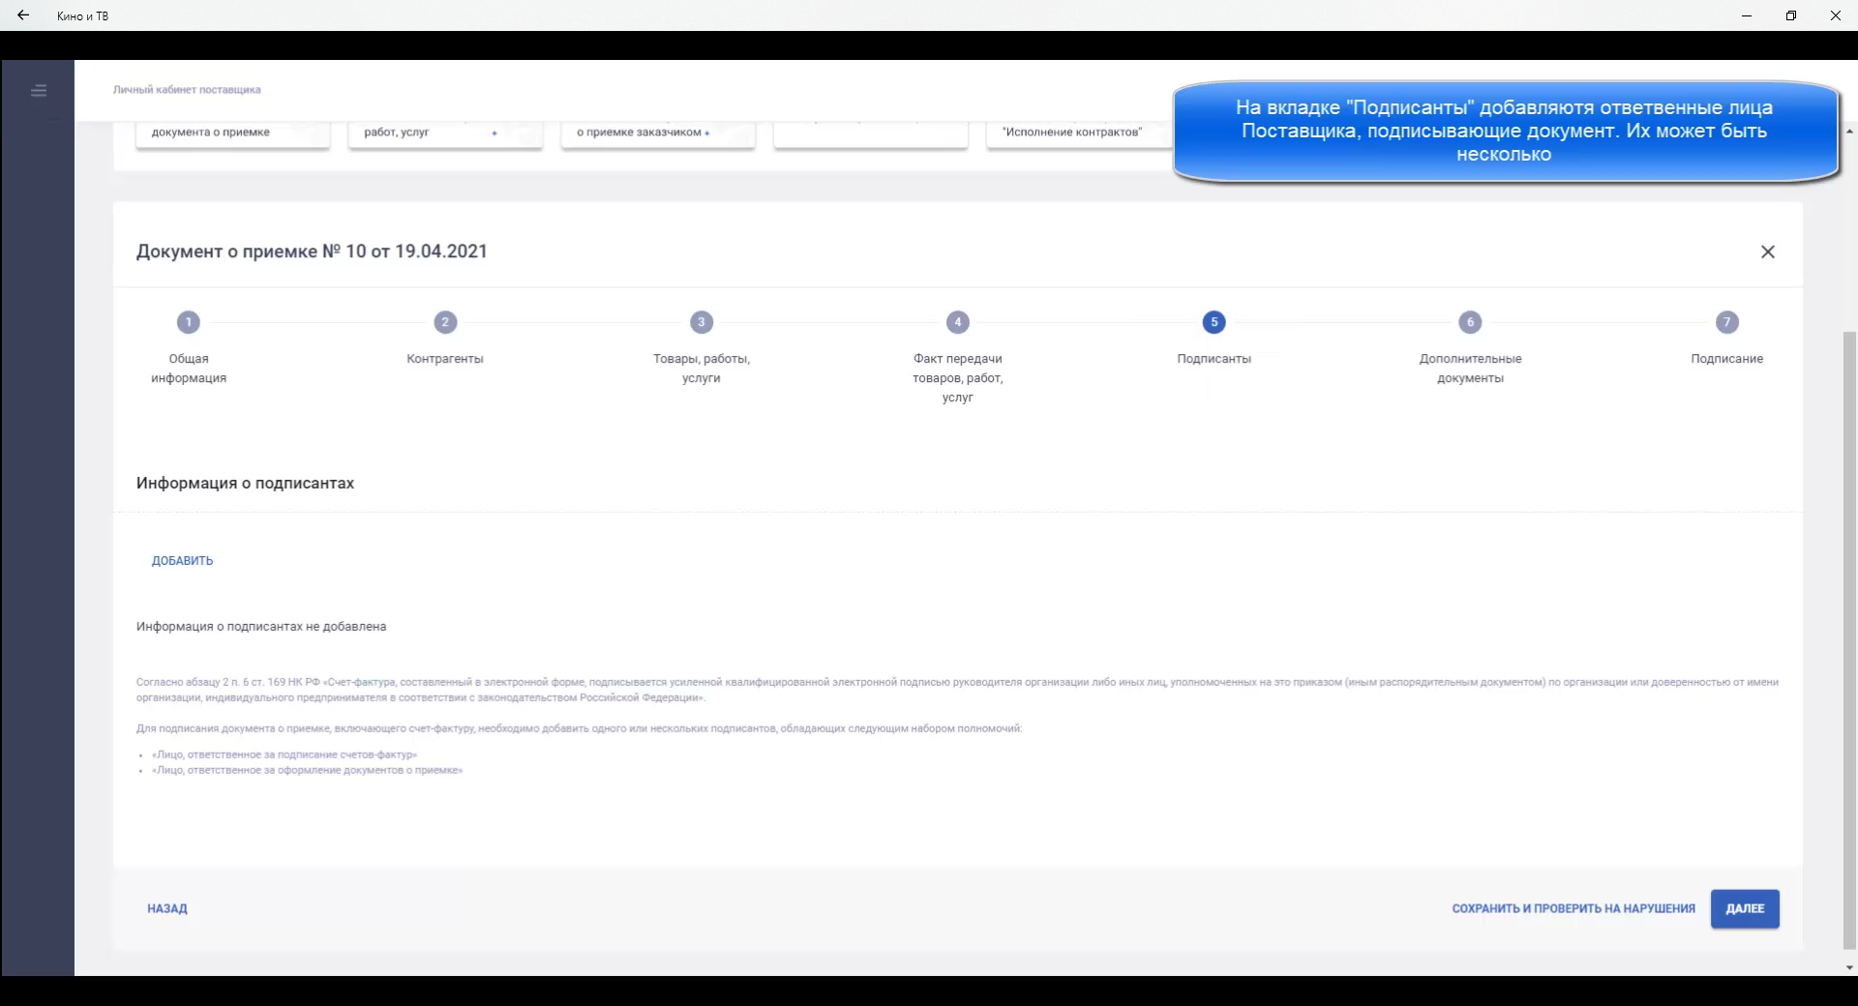
При добавлении товаров, работ, услуг, большая часть сведений предзаполняется на основании сведений в реестре контрактов, необходимо указать фактический объем поставки, стоимость также рассчитывается автоматически
При необходимости
информацию о товаре
можно детализировать,
выбрав в контекстном
меню позиции пункт
«Детализировать»
На вкладке «Подписанты»
добавляются ответственные лица
Поставщика, подписывающие документ.
На вкладке «Общая информация» необходимо
выбрать специализацию:
Строительство
Лекарственные препараты
Приобретение жилых помещений

Slide 26
Возможности, реализованные в личном кабинете Поставщика:
Грузополучатели подписывают документы товародвижения (ТТН, ТН и т.п)
Заказчик (сторона по контракту) подписывает итоговый документ о приемке, на основании которого будет производиться оплата
Документ о приемке в ЕИС – всегда итоговый документ, являющийся основанием для оплаты
Возможность приложить скан-образ подписанного поставщиком и получателем на бумажном носителе документа товародвижения
Возможность подписания (согласования) документа о приемке в ЕИС с грузополучателем, отличным от заказчика

Slide 27
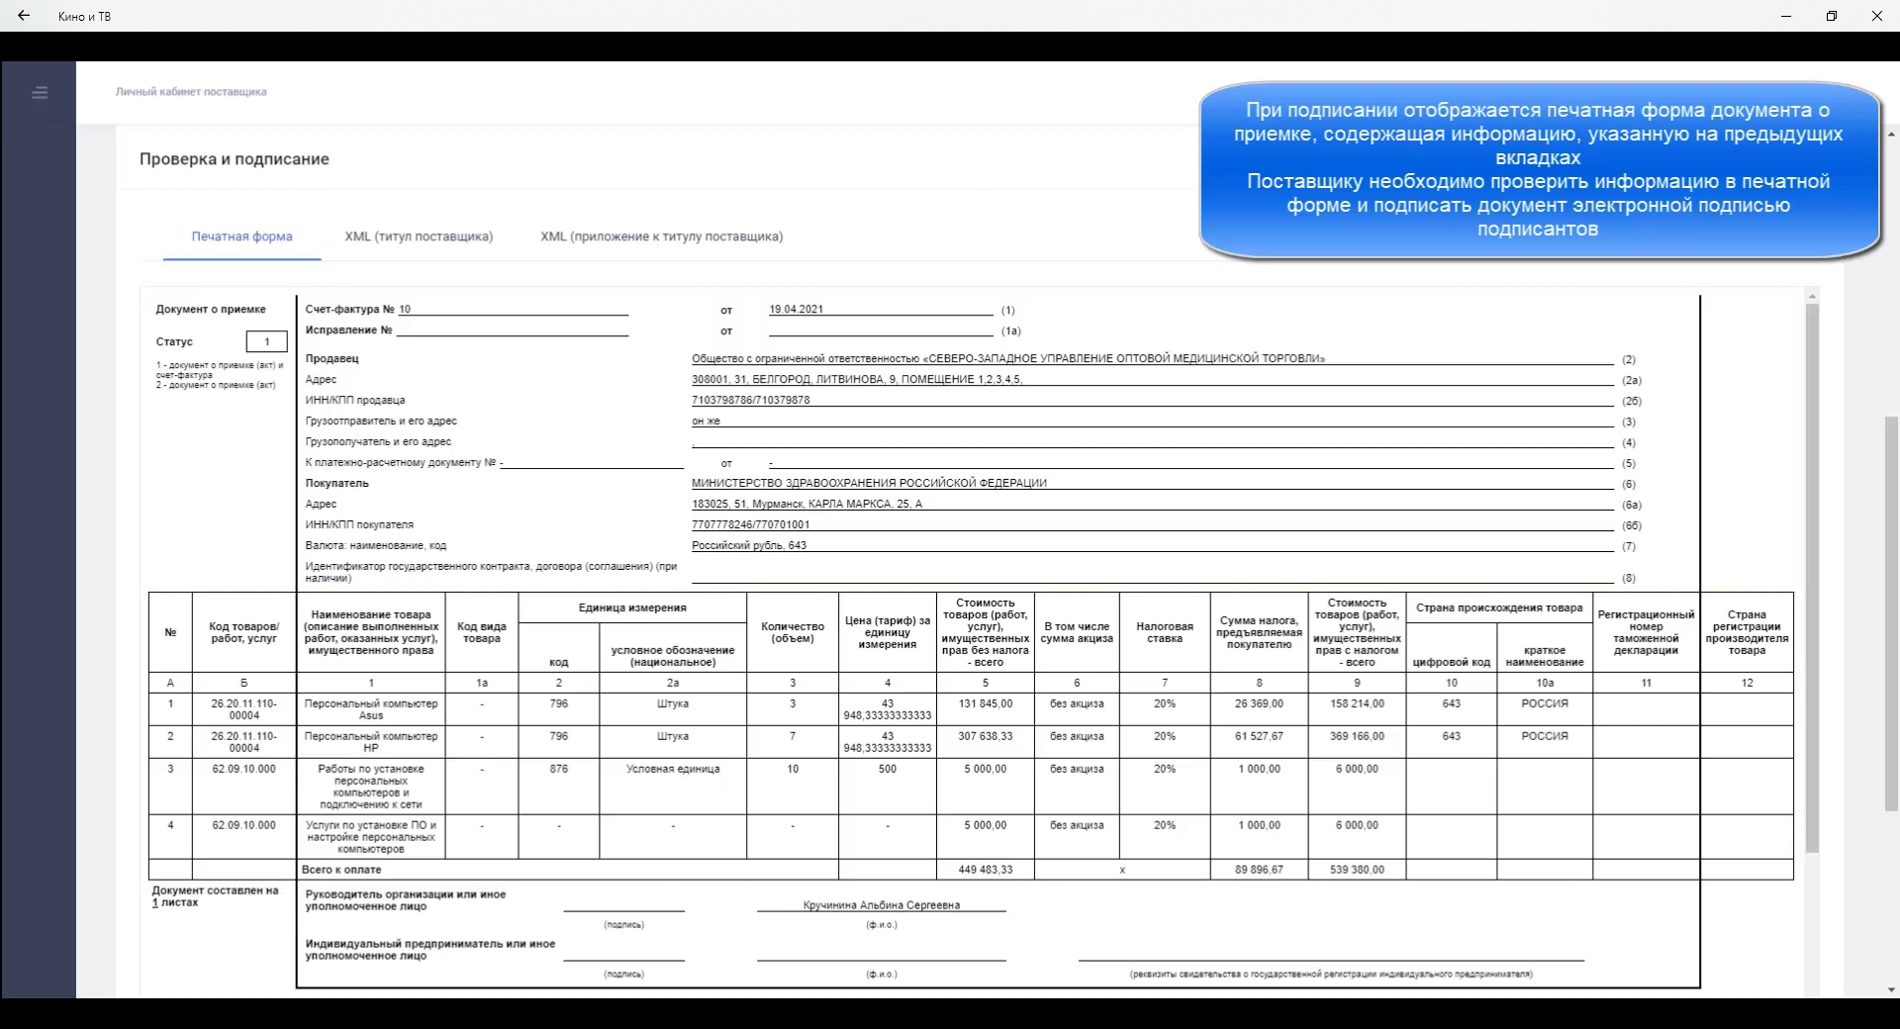
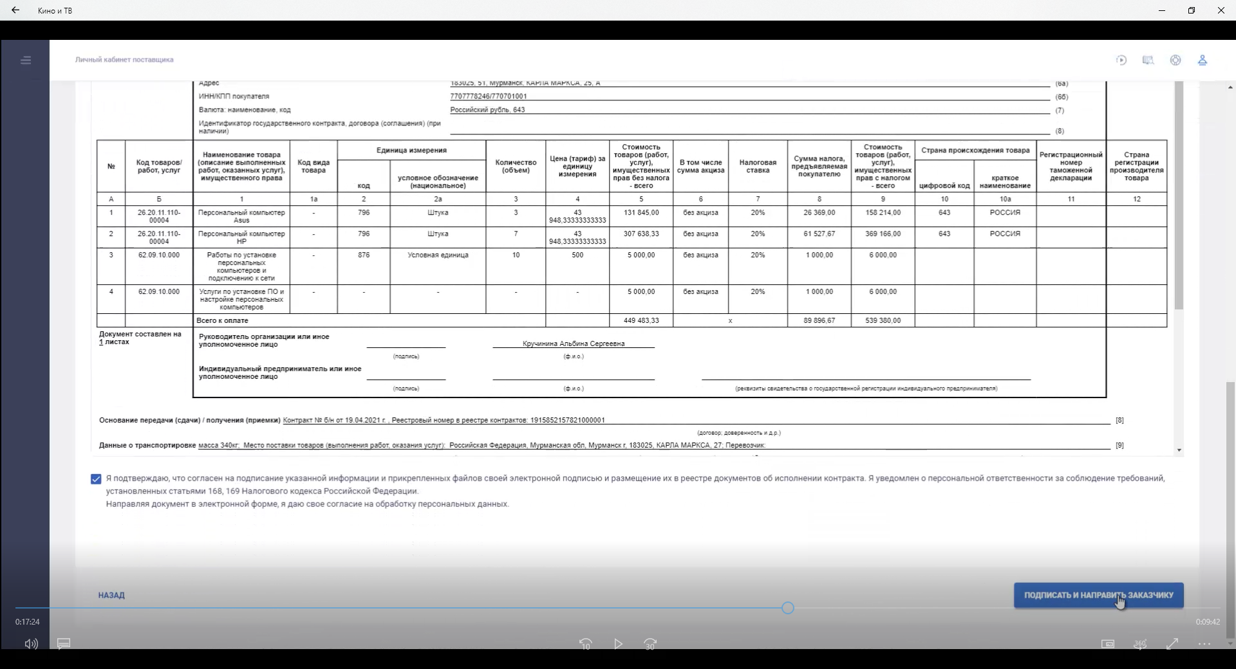
В печатной форме документа о приемке Поставщик должен проверить все данные, далее «Подписать и направить Заказчику».
После чего документ направляется в ЛК Заказчика

Slide 28
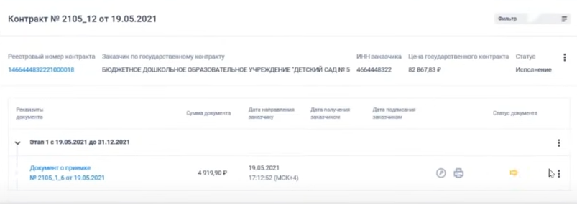
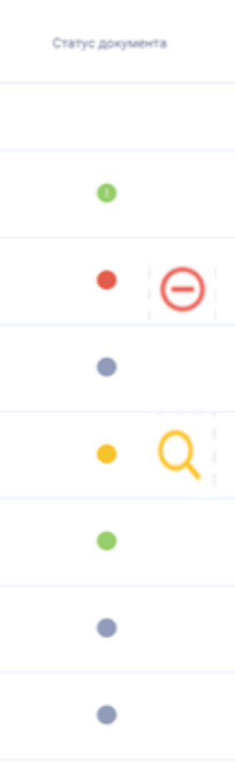
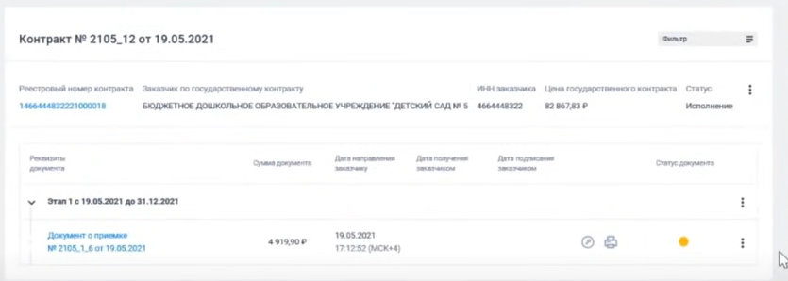
Статус каждого направленного Заказчику документа о приемке в электронной форме отслеживается в ЛК Поставщика
Подписано
Отказано
Проект
На рассмотрении

Slide 29

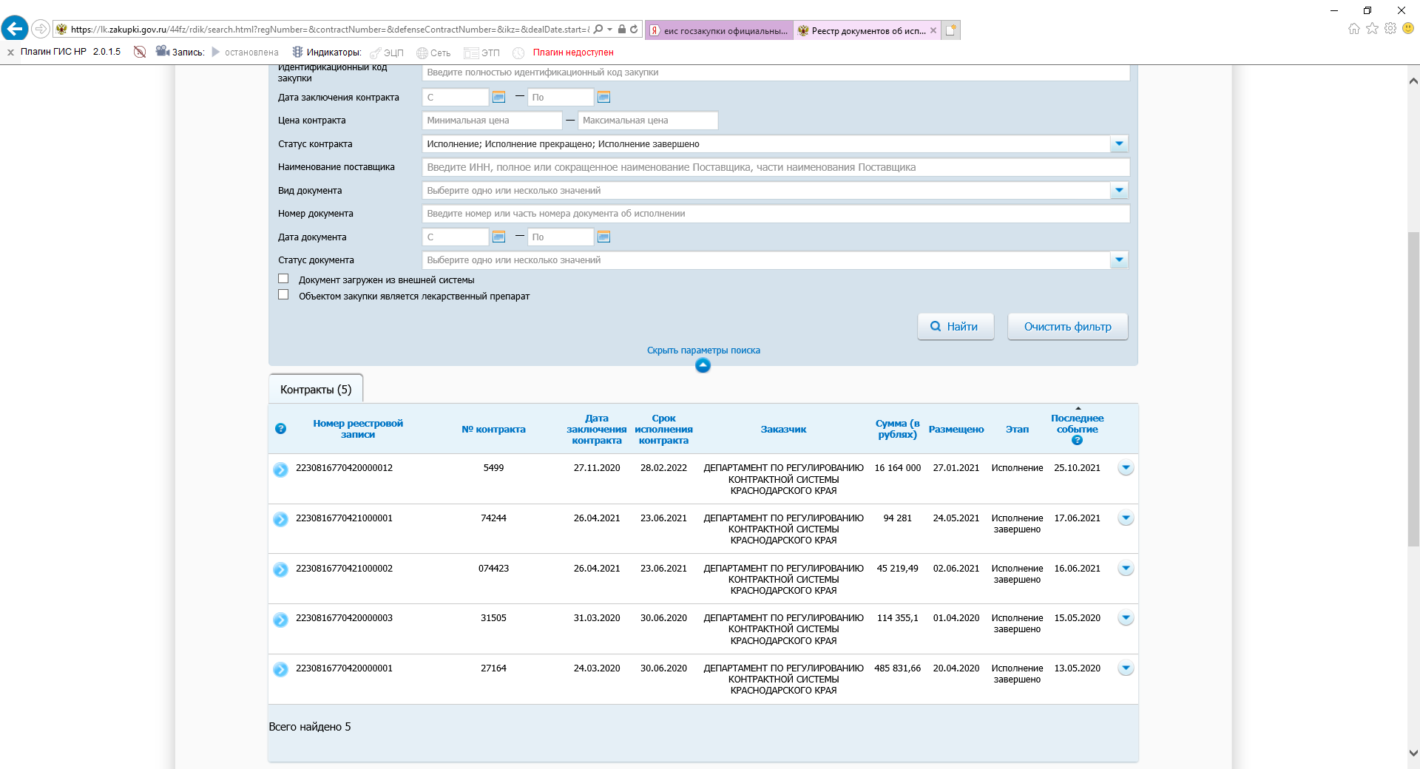
Работа с документом о приемке в электронной форме осуществляется Заказчиком
в личном кабинете ЕИС в разделе «Реестр документов об исполнении контракта»

Slide 30
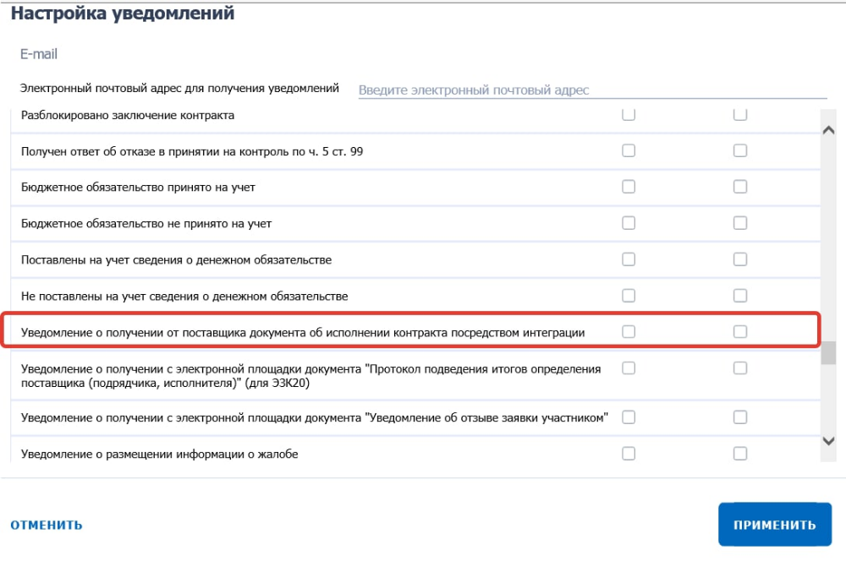

Настойка уведомлений о получении документа о приемке
в личном кабинете Заказчика
в разделе «Администрирование» – «Настойка уведомлений»
Получатели
уведомления
на эл. почту:
уполномоченные
сотрудники заказчика
эксперты
члены ПК
иные третьи лица

Slide 31
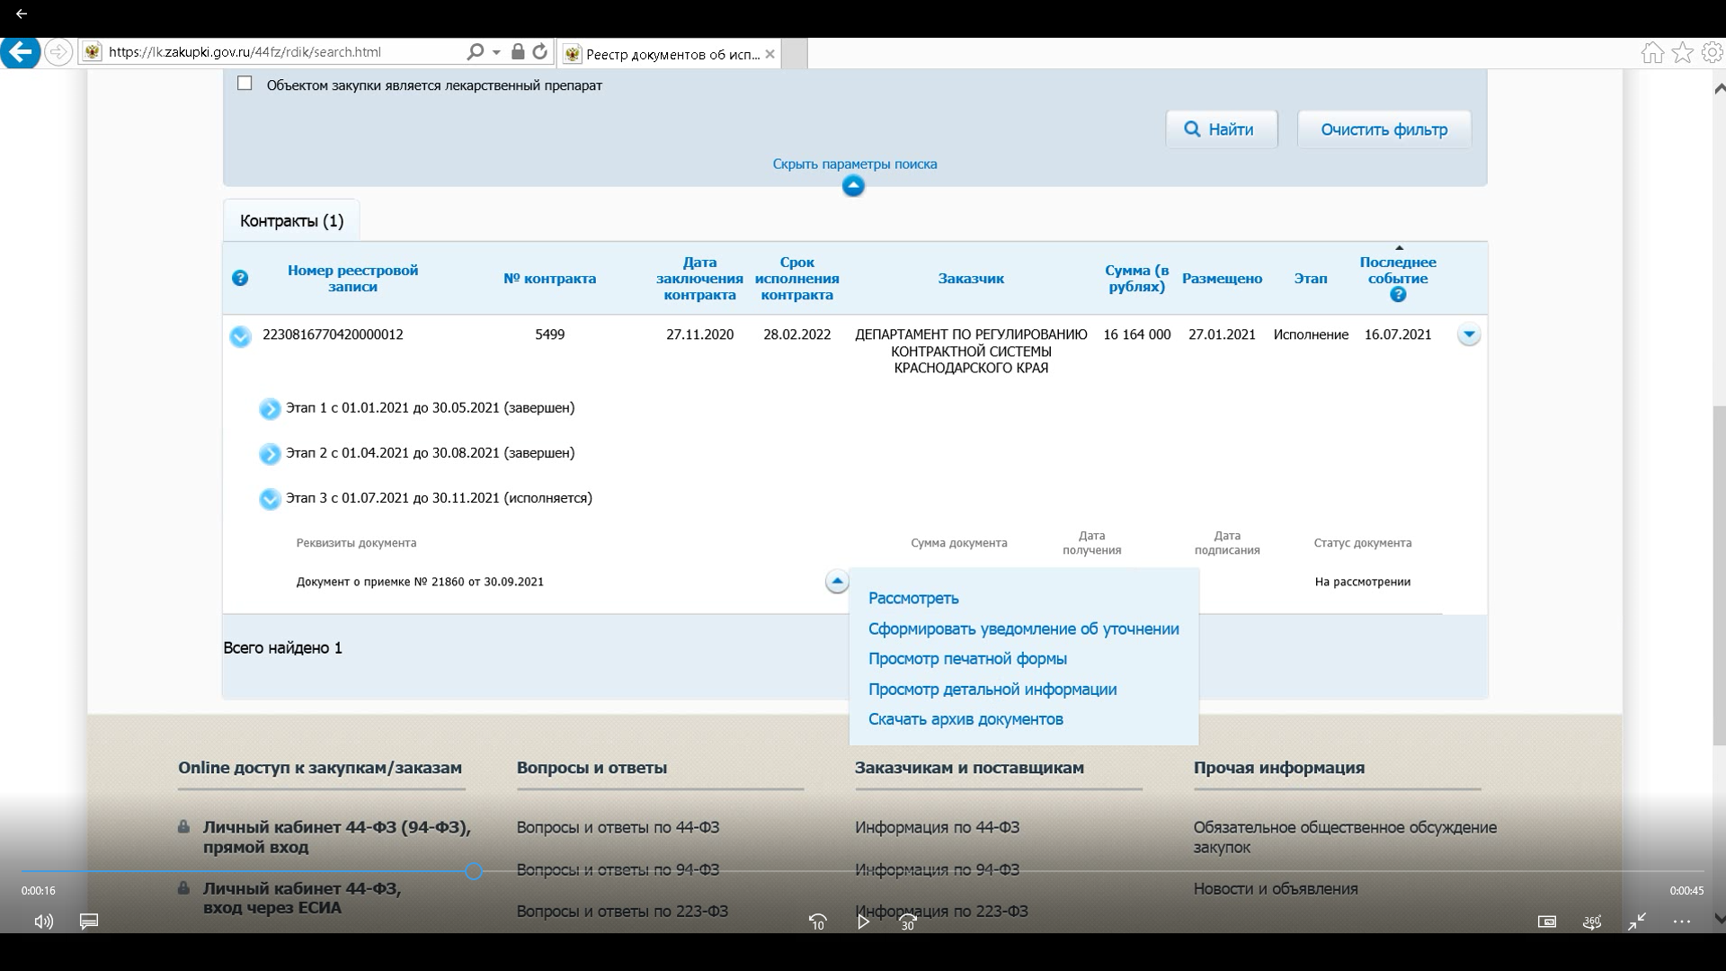
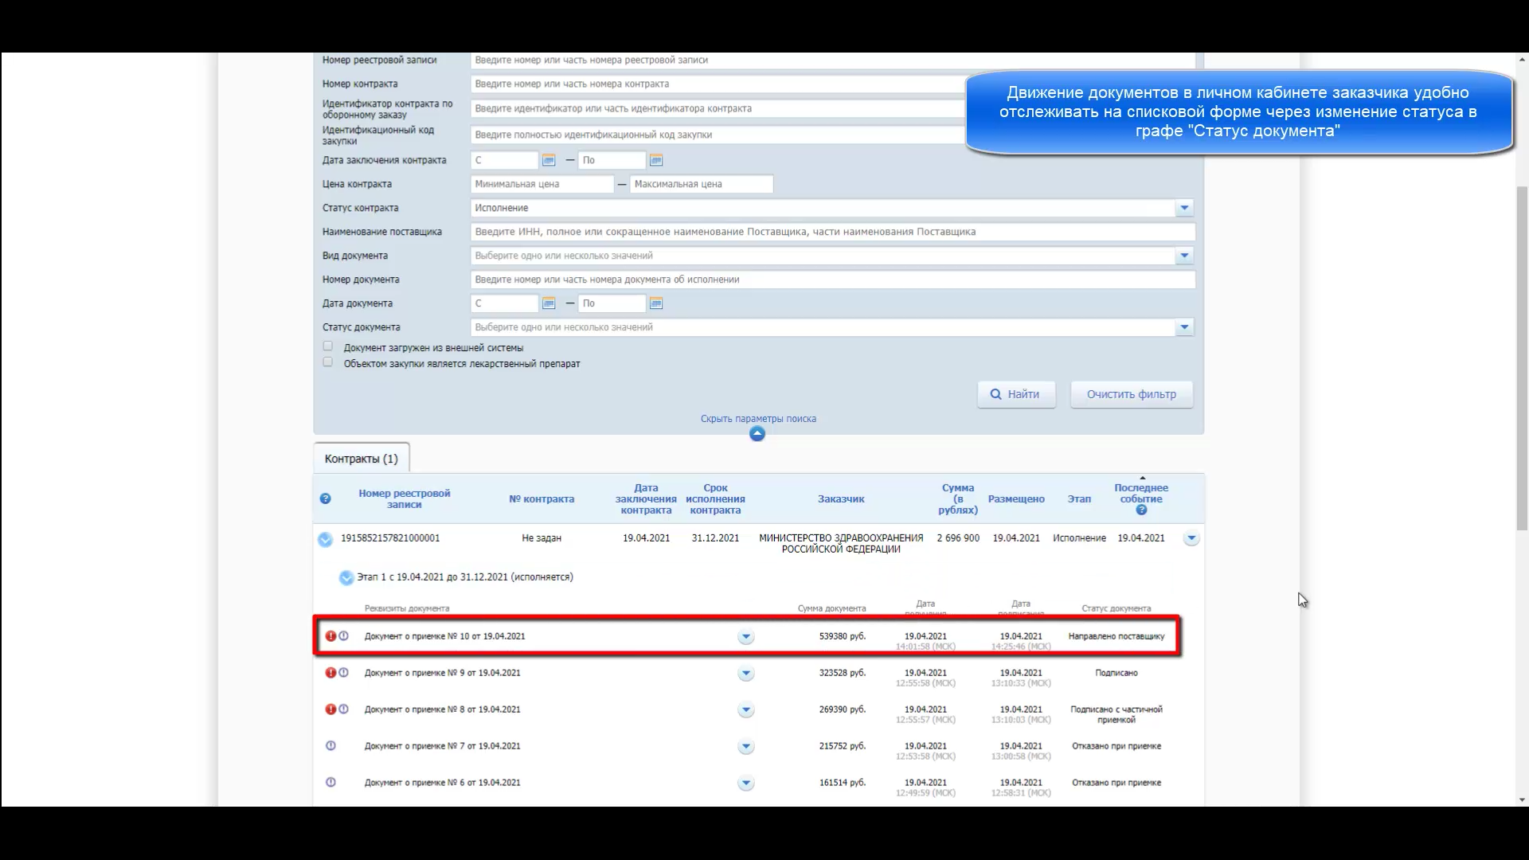
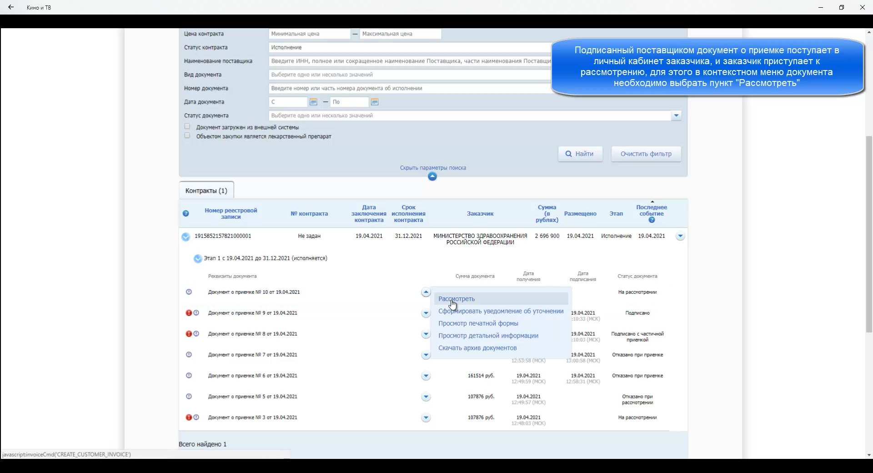
Справа от поступившего документа о приемке в выпадающем списке необходимо выбрать пункт «Рассмотреть»
Движение документов
в ЛК Заказчика отслеживаются
по статусам документа
Notes:
31

Slide 32
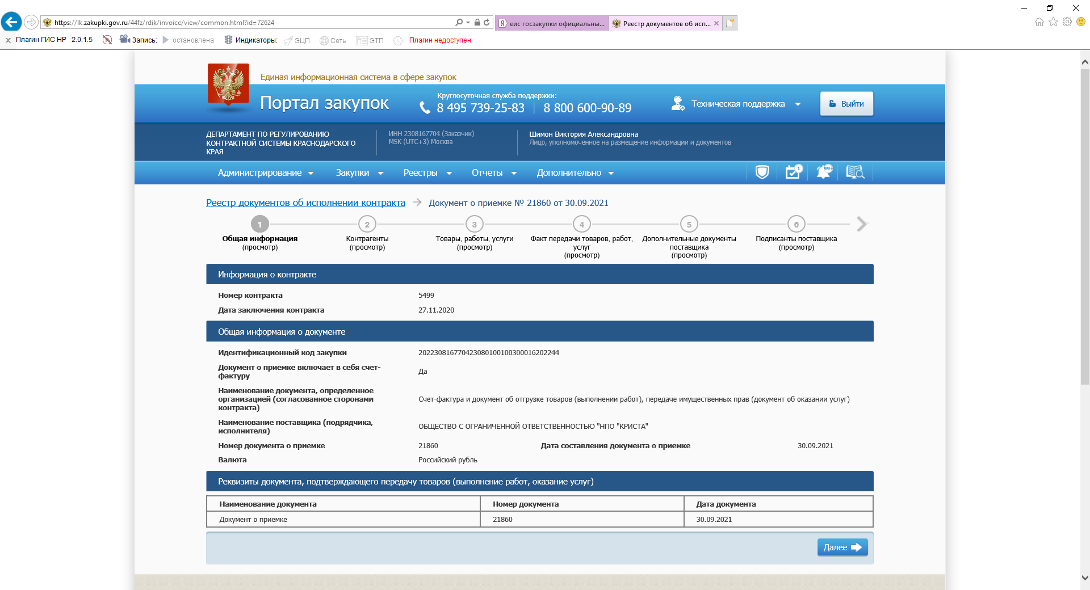
На первых вкладках документа содержится информация, указанная поставщиком, она доступна только для просмотра

Slide 33
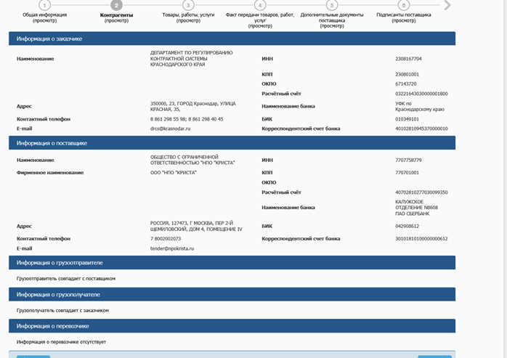
Необходимо внимательно проверить указанную информацию
и соответствие приложенных документов

Slide 34
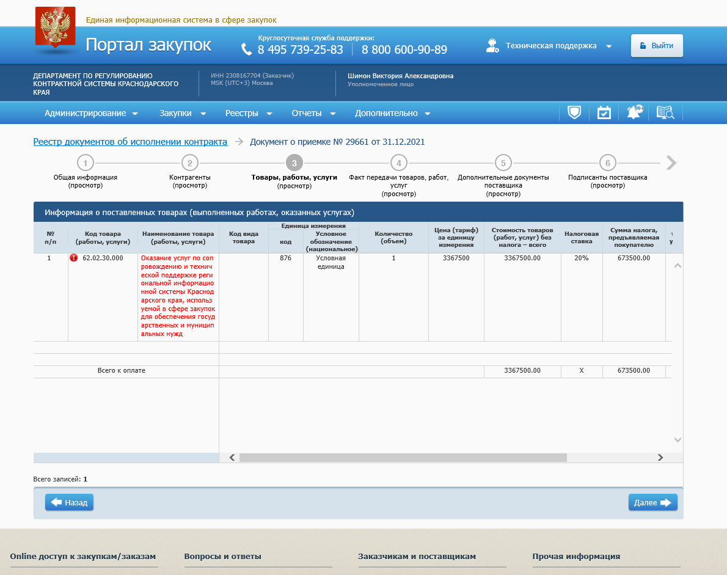
Необходимо внимательно проверить указанную информацию
и соответствие приложенных документов

Slide 35
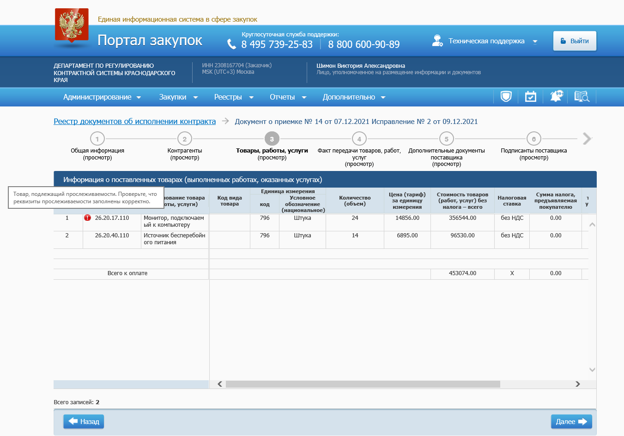
При поставке товаров, подлежащих прослеживаемости в соответствии со
ст. 169 Налогового кодекса РФ счета-фактуры, универсальные передаточные документы,
в том числе корректировочные документы к ним должны содержать
реквизиты прослеживаемости

Slide 36
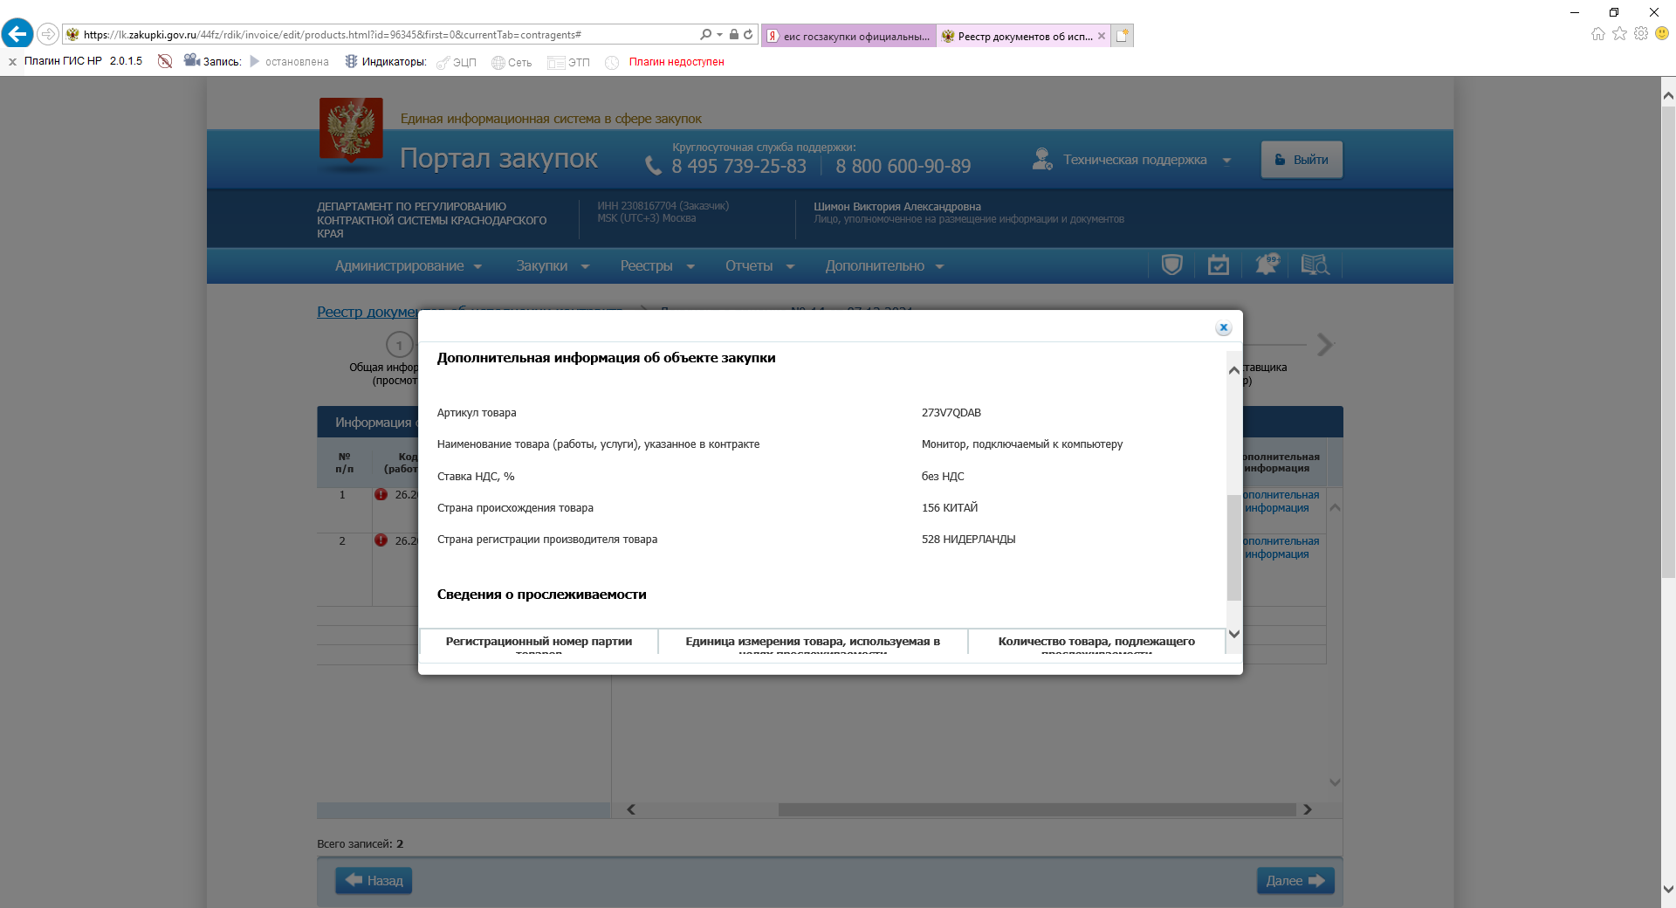
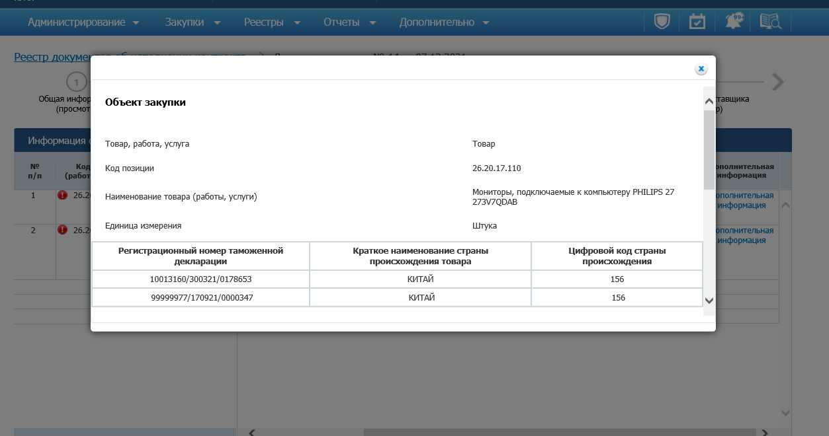
Перечень товаров, подлежащих прослеживаемости утвержден
постановлением Правительства РФ от 01.07.2021 № 1110
«Об утверждении перечня товаров, подлежащих прослеживаемости»

Slide 37
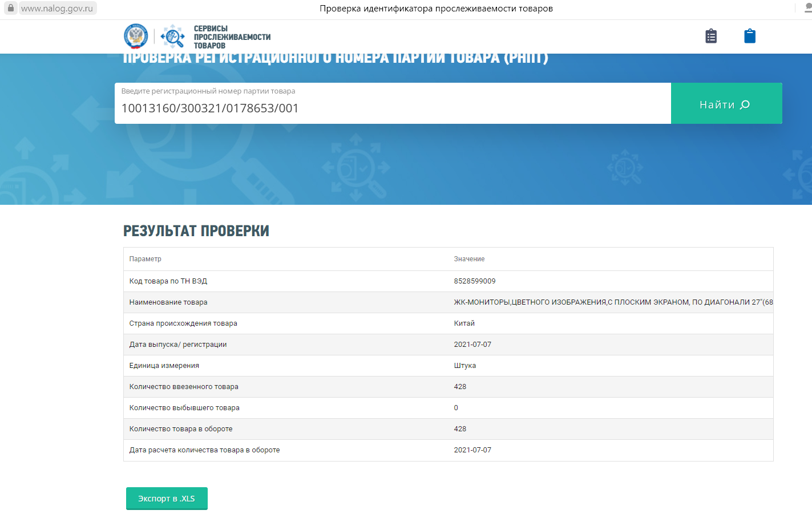
Проверка регистрационного номера партии товара осуществляется

Slide 38
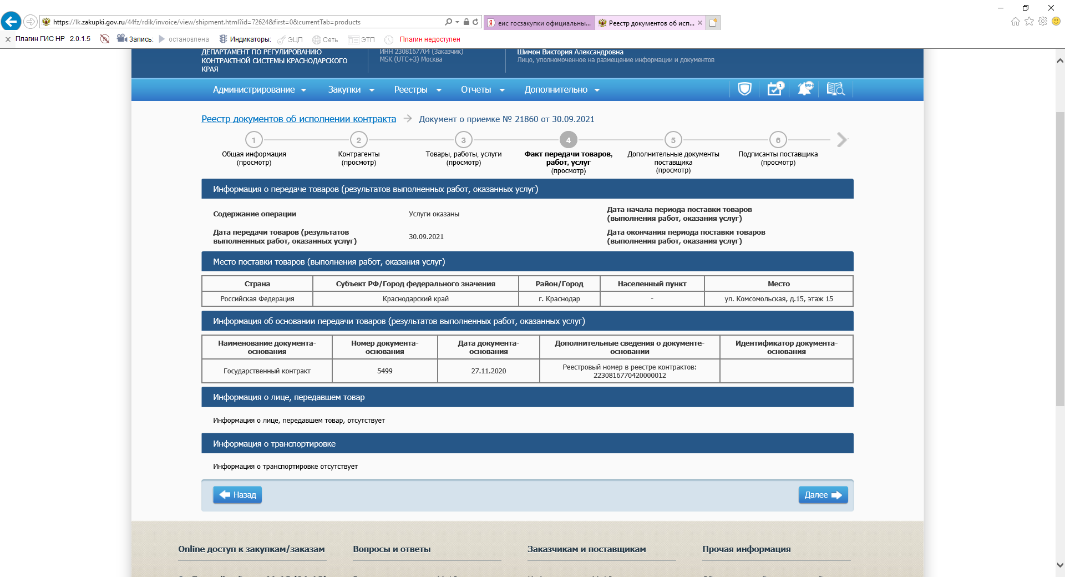
Необходимо внимательно проверить указанную информацию
и соответствие приложенных документов
Notes:
38

Slide 39
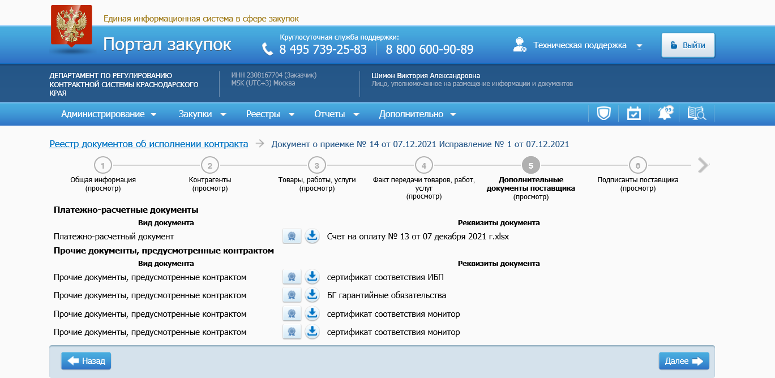
Необходимо внимательно проверить указанную информацию
и соответствие приложенных документов
(на этой вкладке отображаются все документы, которые Поставщик должен предоставить в рамках исполнения своих обязательств по контракту)

Slide 40
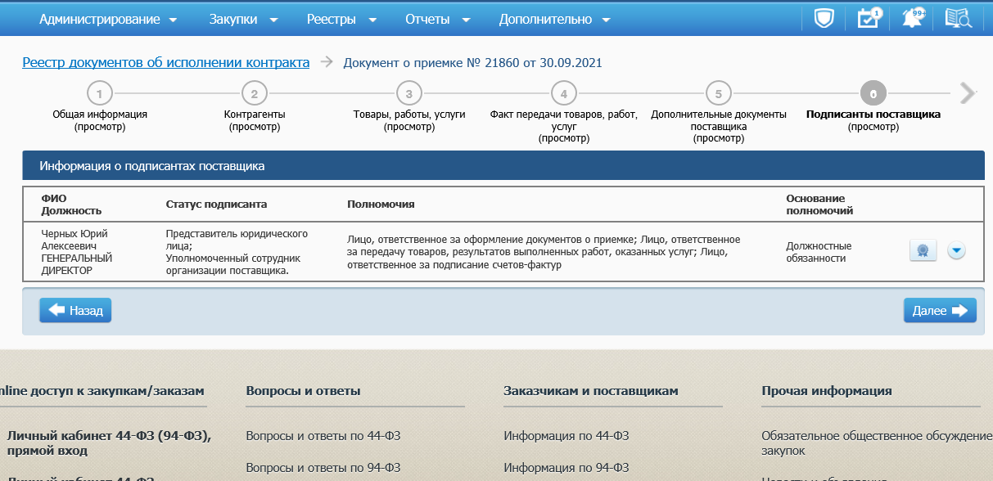
Итогом оформления документа о приемке со стороны
Поставщика является подписание его уполномоченным сотрудником

Slide 41
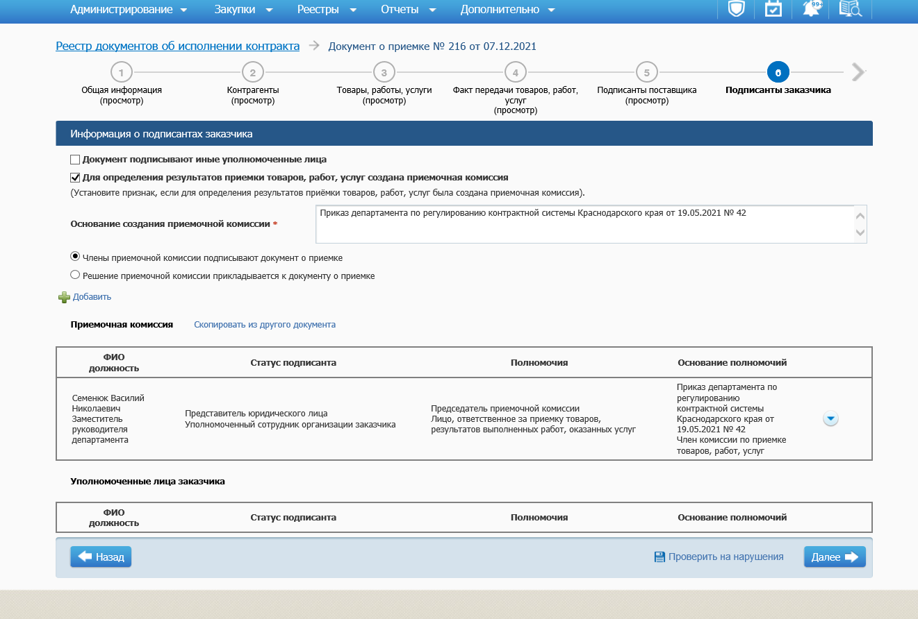
Если ошибок в информации Поставщика не выявлено, Заказчик переходит к заполнению информации на своей стороне,
начиная с вкладки «Подписанты заказчика»
В случае, если для проведения приемки создана приемочная комиссия, необходимо установить признак
«Для определения результатов приемки товаров, работ, услуг создана приемочная комиссия».
Указать основание создания приемочной комиссии
Установить вариант
формирования решения
приемочной комиссии:
Решение подписывается
членами приемочной комиссии
Решение приемочной
комиссии прикладывается
(с 01.01.2022 только в случае
привлечения в приемочную
комиссию людей, не являющихся
сотрудниками организации
Заказчика)
Notes:
41

Slide 42
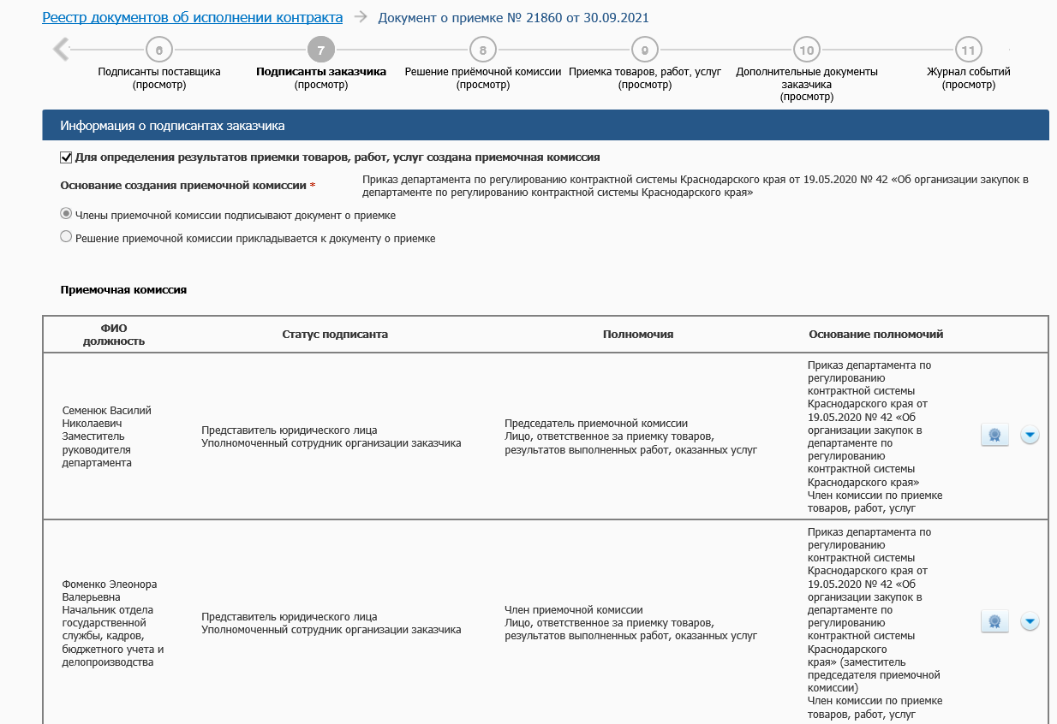
Итоговое изображение вкладки «Подписанты заказчика» после занесения сведений о приемочной комиссии и ее составе.
В случае отсутствия приемочной комиссии в организации,
раздел «Приемочная комиссия» остается не заполненным

Slide 43
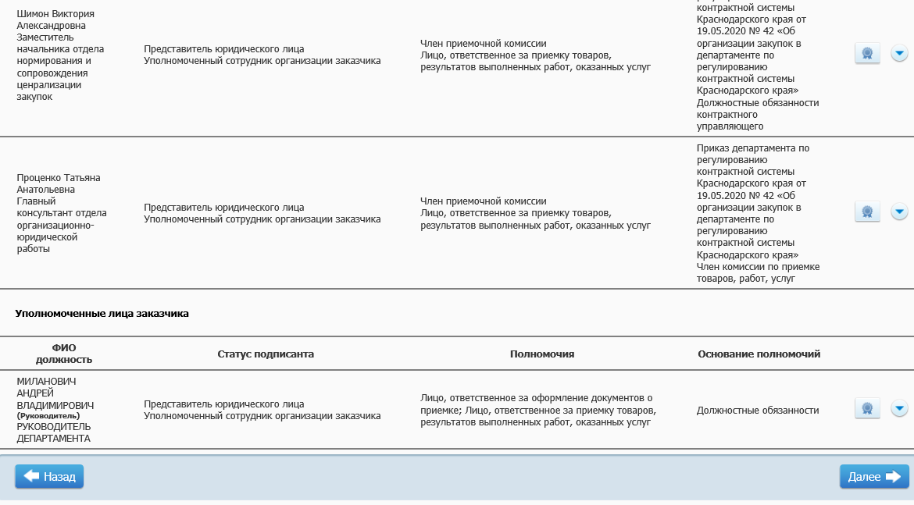
При добавлении подписантов организации Заказчика необходимо добавить должностное лицо, уполномоченное на итоговое подписание документа о приемке в электронной форме (руководитель, иной уполномоченный сотрудник)
БЕЗ ПРОСТАВЛЕНИЯ ПРИЗНАКА «Включить в состав приемочной комиссии»
Данные руководителя организации (иного уполномоченного сотрудника) должны быть отображены в разделе «Уполномоченные лица заказчика»
Notes:
43

Slide 44
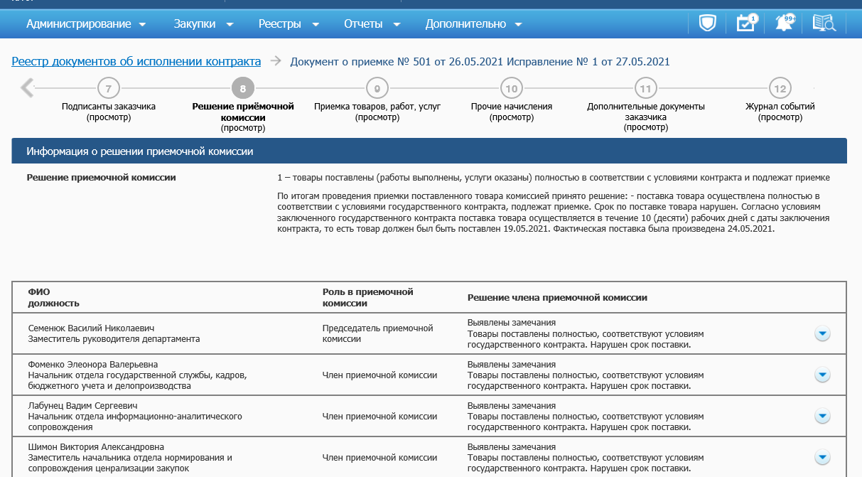
Приемочной комиссией может быть принято решение:
1 – товары (работы, услуги) приняты без расхождений (претензий)
2 – товары (работы, услуги) приняты с расхождением (претензией)
3 - товары (работы, услуги) не приняты

Slide 45
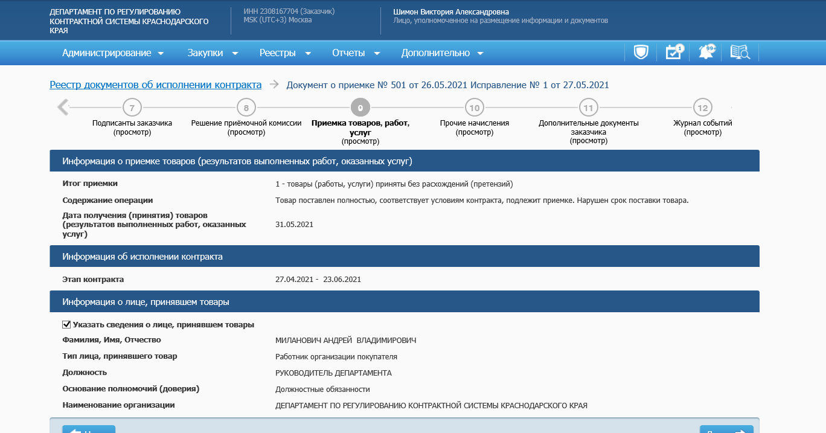
На вкладке «Приемка товаров, работ, услуг» отображается информация о результатах приемки ТРУ, в разделе «Информация о лице, принявшем товары» необходимо проставить признак «Указать сведения о лице, принявшем товары», указать руководителя организации, либо иное уполномоченное должностное лицо

Slide 46
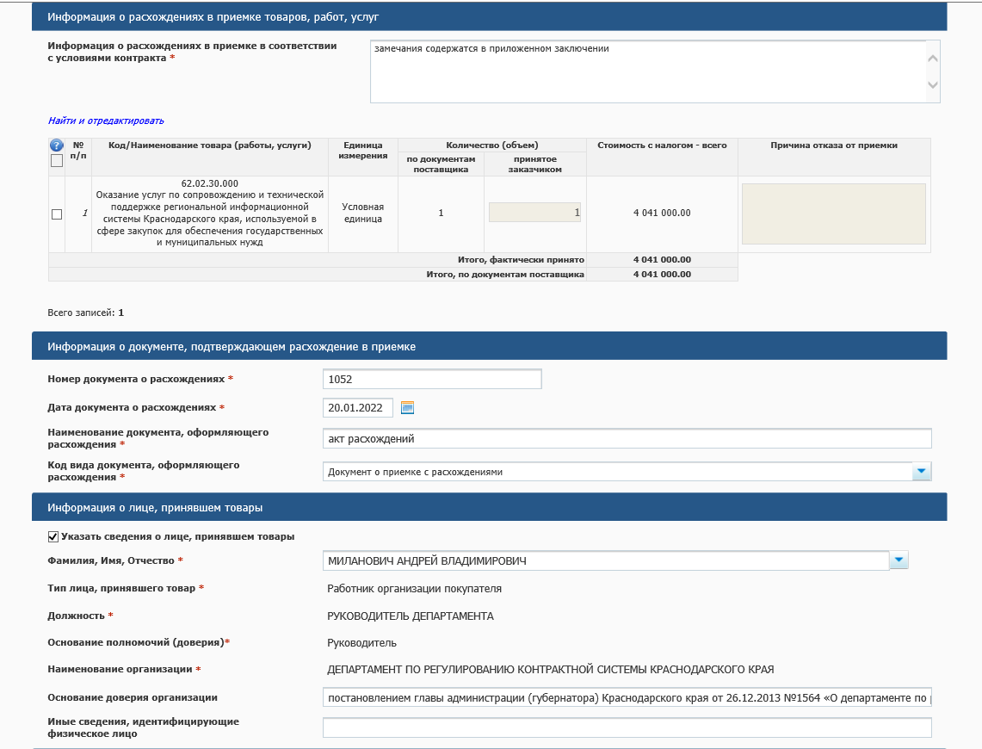
В случае частичной приемки, заказчик заполняет информацию о расхождениях в приемке
в соответствии с условиями контракта, указывает принимаемый объем, информацию о документе, которым зафиксированы расхождения
ВАЖНО!!!
Вариант приемки 2 - «Частичная приемка» недоступен по документам со специализацией
«Строительство» и «Приобретение жилых помещений»

Slide 47
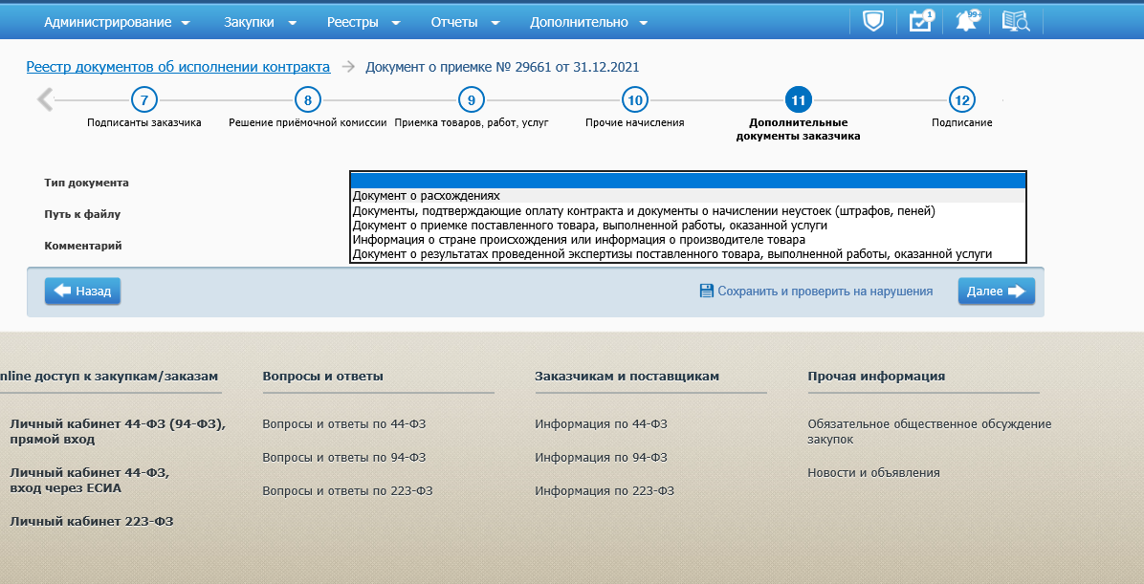
На вкладке «Дополнительные документы заказчика» появляется вид вложения «Документ и расхождениях», который должен быть заказчиком приложен к электронному документу о приемке

Slide 48
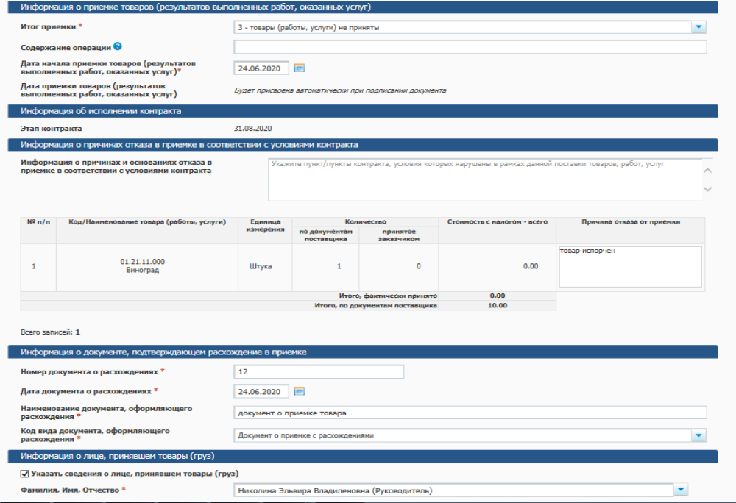
В случае мотивированного отказа от принятия товара, заказчик обязан заполнить информацию о причинах и основаниях отказа в приемке в соответствии с условиями контракта и приложить дополнительные документы (акт, заключения и т.п.)

Slide 49
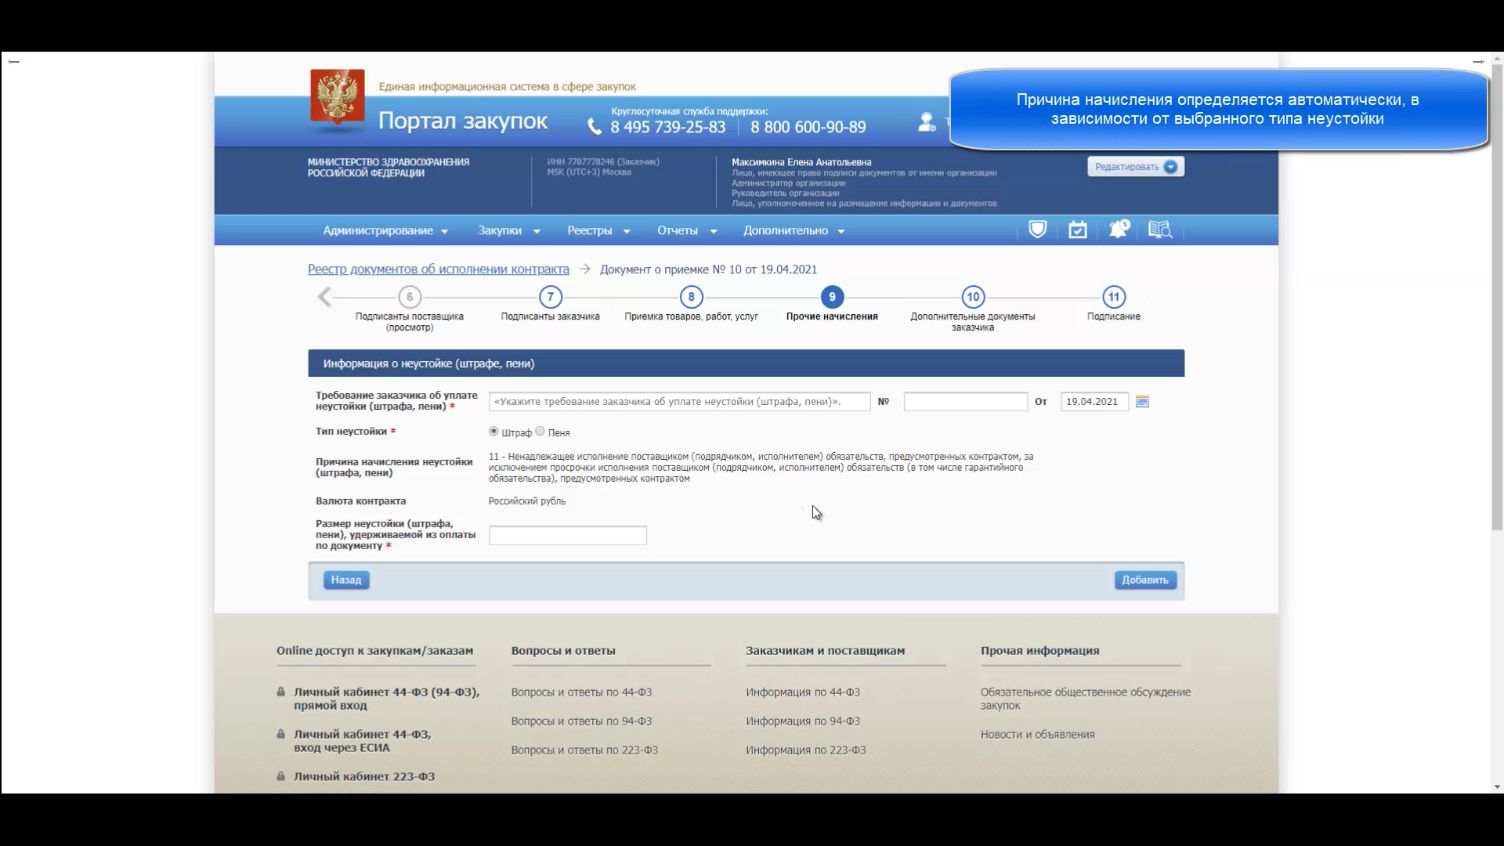
При необходимости проведения претензионной работы и направлении Поставщику требования об уплате неустойки, соответствующие сведения должны быть занесены на этапе заполнения вкладки «Прочие начисления»
документа о приемке в электронной форме.
Причина начисления определяется автоматически, в зависимости от выбранного типа неустойки
При этом у Заказчика имеется техническая возможность указать размер неустойки (штрафа, пени), удерживаемой из оплаты по контракту
(ТОЛЬКО ЕСЛИ ДАННОЕ ПРАВО ЗАКАЗЧИКА ПРЕДУСМОТРЕНО КОНТРАКТОМ)

Slide 50

Итоговое изображение вкладки «Прочие начисления»
после внесения сведения Заказчиком
При указании суммы неустойки удерживаемой из оплаты по контракту, итоговая сумма оплаты будет автоматически уменьшена на общую сумму начислений

Slide 51


На вкладке «Дополнительные документы заказчика» добавляем следующие документы:
1 – заключение о проведении заказчиком экспертизы
2 – требование об уплате неустойки (штрафа, пени), документы подтверждающие оплату по контракту
3 – решение приемочной комиссии (с 01.01.2022 только при условии привлечения сторонних специалистов)
4 – документы, подтверждающие страну происхождения товара
Notes:
51

Slide 52

При подписании документа о приемке необходимо внимательно ознакомиться
с печатной формой информации Заказчика

Slide 53

Документ о приемке находится в статусе «Подписание» до проставления подписей
всеми подписантами Заказчика, указанными в документе о приемке
После подписания документа о приемке последним подписантом, документ направляется в ЛК Поставщика, так же автоматически формируется проект информации об исполнении контракта в реестре контрактов

Slide 54



В реестре контрактов, выгруженные сведения формируются на вкладке «Документы» в статусе проекта документа со значком «@», необходимо справа информации об исполнении контракта в выплывающем меню выбрать пункт «Запросить документы об исполнении контракта», после чего появится возможность необходимые сведения разместить
Документ о приемке, подписанный с использованием ЕИС информация, содержащаяся в нем и подлежащая включению в реестр контрактов, не позднее трех рабочих дней со дня, следующего за днем их подписания, направляется с использованием ЕИС для включения в реестр контрактов
Notes:
54

Slide 55

Итоговая форма документа о приемке, содержащаяся в сформированном архиве документов о приемке

Slide 56

Итоговая форма документа о приемке, содержащаяся в сформированном архиве документов о приемке

Slide 57

Итоговая форма решения приемочной комиссии, содержащаяся в сформированном архиве документов о приемке

Slide 58

Признак «Контрактом предусмотрено удержание суммы неисполненных требований об уплате неустоек (штрафов, пеней)
из суммы, подлежащей оплате поставщику (подрядчику, исполнителю)»

Slide 59
Спасибо за внимание!
Notes:
59

